Slide 1
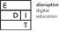
O que é Big Data?
Data Science & Business Analytics
⎯ Big Data Analytics
“O Termo “Big data” refere-se a dados tão grandes, rápidos ou complexos que são difíceis ou impossíveis de processar usando métodos tradicionais. O ato de acessar e armazenar grandes quantidades de informações para análise já existe há muito tempo.”*
*https://www.sas.com/en_us/insights/big-data/what-is-big-data.html
Rodrigo Moutinho ⎯ 2024
www.edit.com.pt

Slide 2
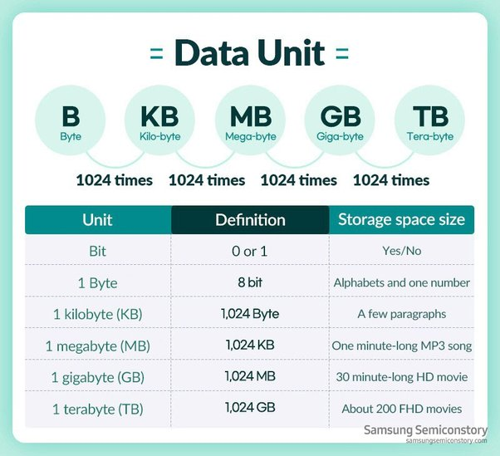
Volume
Data Science & Business Analytics
⎯ Big Data Analytics
Rodrigo Moutinho ⎯ 2024
www.edit.com.pt

Slide 3
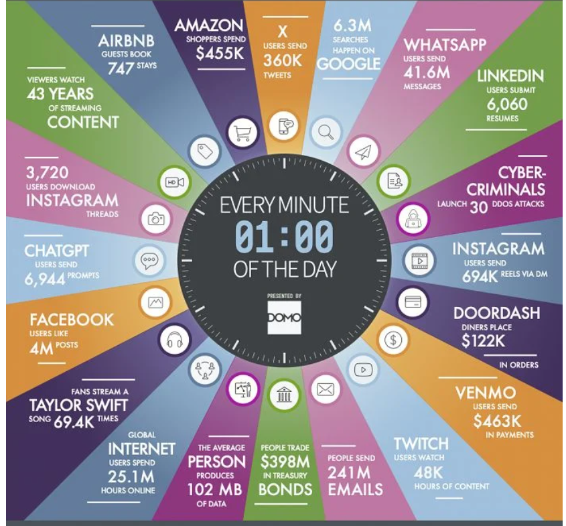
Velocidade
Data Science & Business Analytics
⎯ Big Data Analytics
https://www.socialmediatoday.com/news/what-happens-on-the-internet-every-minute-2023-version-infographic/702631/
Rodrigo Moutinho ⎯ 2024
www.edit.com.pt

Slide 4

Variedade
Data Science & Business Analytics
⎯ Big Data Analytics
https://deep-talk.medium.com/80-of-the-worlds-data-is-unstructured-7278e2ba6b
Rodrigo Moutinho ⎯ 2024
www.edit.com.pt

Slide 5
Os V’s Big Data
Data Science & Business Analytics
⎯ Big Data Analytics
Volume
Velocidade
Variedade
https://www.sas.com/en_us/insights/big-data/what-is-big-data.html
Rodrigo Moutinho ⎯ 2024
www.edit.com.pt

Slide 6
Outros V’s
Data Science & Business Analytics
⎯ Big Data Analytics
Veracidade: Podemos acreditar no dado.
Valor: Depois de processar, traz algum valor para o Negócio?
Volatilidade: por quanto tempo os dados são relevantes?
Vulnerabilidade: Sonae
Validade: Os dados capturados respondem as perguntas de negócio?
Visualização: Como extrair insights?
https://www.kdnuggets.com/2017/04/42-vs-big-data-data-science.html
Rodrigo Moutinho ⎯ 2024
www.edit.com.pt

Slide 7
Por que estamos usando Big Data?
Data Science & Business Analytics
⎯ Big Data Analytics
Para entender onde, quando e por que seus clientes compram. Aumente a hiperpersonalização e a precisão dos nossos modelos. Aproveitar oportunidades de vendas cruzadas e upsell fornece informações promocionais direcionadas.
Melhorar a eficiência no setor de supply chain.
Prever tendências do mercado
Processamento em tempo real dos dados
Se manter competitivo
Redução de custo, decisões mais rápidas e melhores.
Inovação
“Innovation Distinguishes Between A Leader And A Follower” Steve Jobs
Rodrigo Moutinho ⎯ 2024
www.edit.com.pt

Slide 8
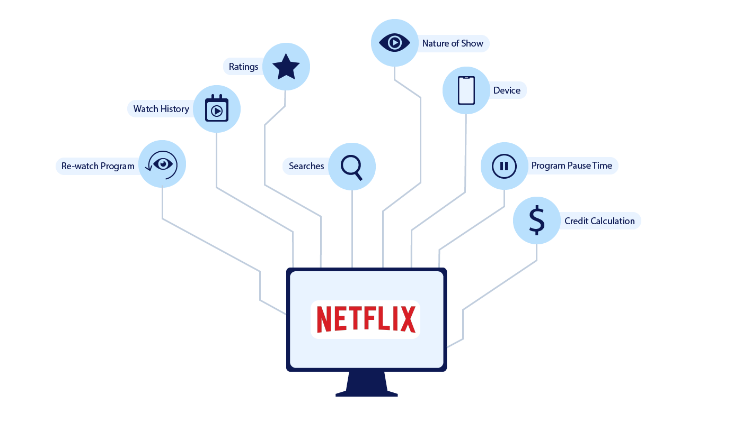
Data Science & Business Analytics
⎯ Big Data Analytics
Mecanismo de recomendação: Baseado nos dados do usuário, incluindo hábitos, notas, e preferências aumentou a satisfação do cliente e retenção.
Infraestrutura para processamento de dados em tempo real: Para se adaptar a um crescimento de dados, investiram pesado em um sistema escalável e confiável.
Data Analytics: Netflix incorporou o uso de dados como driver para ganhar insights no comportamento do usuário.
Produção de conteúdo: House of Cards
https://netflixtechblog.medium.com/
Rodrigo Moutinho ⎯ 2024
www.edit.com.pt

Slide 9

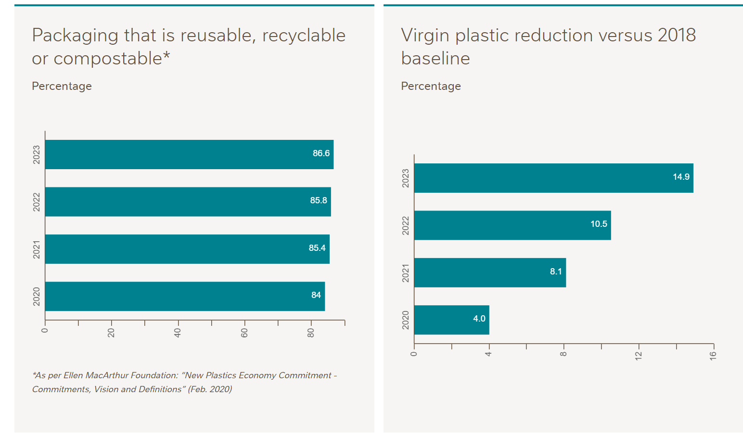
Data Science & Business Analytics
⎯ Big Data Analytics
https://www.nestle.com/sustainability/waste-reduction
Rodrigo Moutinho ⎯ 2024
www.edit.com.pt

Slide 10

Data Science & Business Analytics
⎯ Big Data Analytics
O caso Cambridge Analytica envolveu a obtenção ilegal de dados pessoais de cerca de 87 milhões de usuários do Facebook. Esses dados foram coletados por meio do aplicativo "This Is Your Digital Life", que não apenas acessou as informações dos usuários que o instalaram, mas também dos amigos desses usuários, sem o consentimento adequado.
Esses dados foram usados pela Cambridge Analytica para criar perfis psicográficos detalhados e direcionar anúncios políticos personalizados durante a campanha presidencial de Donald Trump em 2016.
O escândalo resultou em uma série de consequências, incluindo audiências no Congresso dos Estados Unidos, investigações governamentais e multas significativas para o Facebook.
https://www.techspot.com/news/97063-meta-agrees-725-million-settlement-cambridge-analytica-class.html
Rodrigo Moutinho ⎯ 2024
www.edit.com.pt

Slide 11

Big Data Timeline
Data Science & Business Analytics
⎯ Big Data Analytics
Início
Yahoo e Hadoop
Hadoop 2.0
Lançamento o YARN, expandindo seu ecossistema
Conceitos fundamentais do artigo do Google
Hadoop 1.0 com HDFS e MapReduce
2003 - 2004
2005-2006
2008
2009
2011-2013
2015 - Today
Apache Hadoop
Spark: Melhorias
Nascimento do Spark
Desenvolvimento Inicial
Desenvolvimento do Spark na UC Berkeley
Recursos importantes : DataFrame API, Structured Streaming, e Adaptive Query Execution
Rodrigo Moutinho ⎯ 2024
www.edit.com.pt

Slide 12
Conceitos
Data Science & Business Analytics
⎯ Big Data Analytics
A computação paralela refere-se ao processo de dividir problemas maiores em partes menores, independentes e muitas vezes semelhantes, que podem ser executadas simultaneamente por vários processadores que se comunicam por meio de memória compartilhada, cujos resultados são combinados após a conclusão como parte de um algoritmo geral.
Computação Paralela:
Computação distribuída corresponde ao método de fazer vários computadores trabalharem juntos para resolver um problema comum. Isso faz com que uma rede de computadores pareça um único computador poderoso que fornece recursos em grande escala para lidar com desafios complexos.
Computação Distribuída:
https://aws.amazon.com/pt/what-is/distributed-computing/
Rodrigo Moutinho ⎯ 2024
www.edit.com.pt

Slide 13
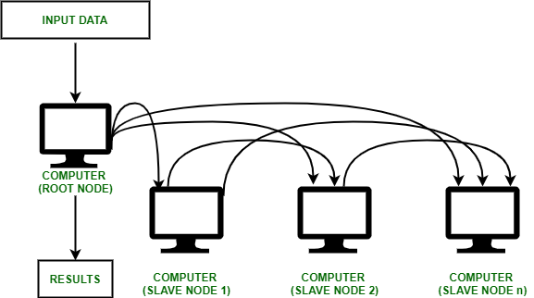
Cluster Computer (Computação Distribuída):
Data Science & Business Analytics
⎯ Big Data Analytics
A computação em cluster é uma coleção de computadores conectados de maneira forte ou fraca que trabalham juntos para agir como uma entidade única. Os computadores conectados executam operações em conjunto, criando assim a ideia de um sistema único.
https://www.geeksforgeeks.org/an-overview-of-cluster-computing/
Rodrigo Moutinho ⎯ 2024
www.edit.com.pt

Slide 14
Big Data Timeline
Data Science & Business Analytics
⎯ Big Data Analytics
Início
Yahoo e Hadoop
Hadoop 2.0
Lançamento o YARN, expandindo seu ecossistema
Conceitos fundamentais do artigo do Google
Hadoop 1.0 com HDFS e MapReduce
2003 - 2004
2005-2006
2008
2009
2011-2013
2015 - Today
Apache Hadoop
Spark: Melhorias
Nascimento do Spark
Desenvolvimento Inicial
Desenvolvimento do Spark na UC Berkeley
Recursos importantes : DataFrame API, Structured Streaming, e Adaptive Query Execution
Rodrigo Moutinho ⎯ 2024
www.edit.com.pt

Slide 15

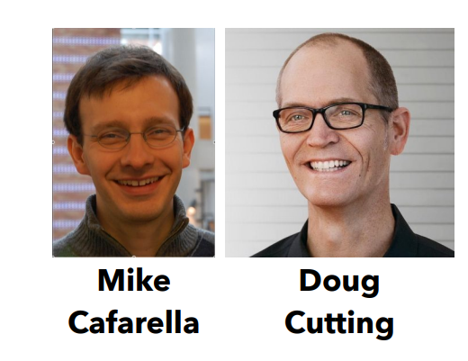

Data Science & Business Analytics
⎯ Big Data Analytics
Início
Trabalharam juntos entre 2002/2004 no projeto
Objetivo: construir um sistema de mecanismo de busca que possa indexar 1 bilhão de páginas
Conclusão: O sistema iria custar 500k USD em Hardware mais 30k USD mês em custo (projeto falhou)
https://sudipchakrabarti.substack.com/p/when-hadoop-was-king-and-yahoo-was
Rodrigo Moutinho ⎯ 2024
www.edit.com.pt

Slide 16

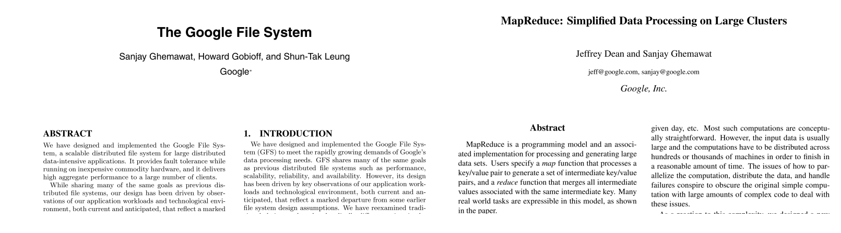
Data Science & Business Analytics
⎯ Big Data Analytics
Início
Publicou os papers em 2003 e 2004
https://sudipchakrabarti.substack.com/p/when-hadoop-was-king-and-yahoo-was
Rodrigo Moutinho ⎯ 2024
www.edit.com.pt

Slide 17
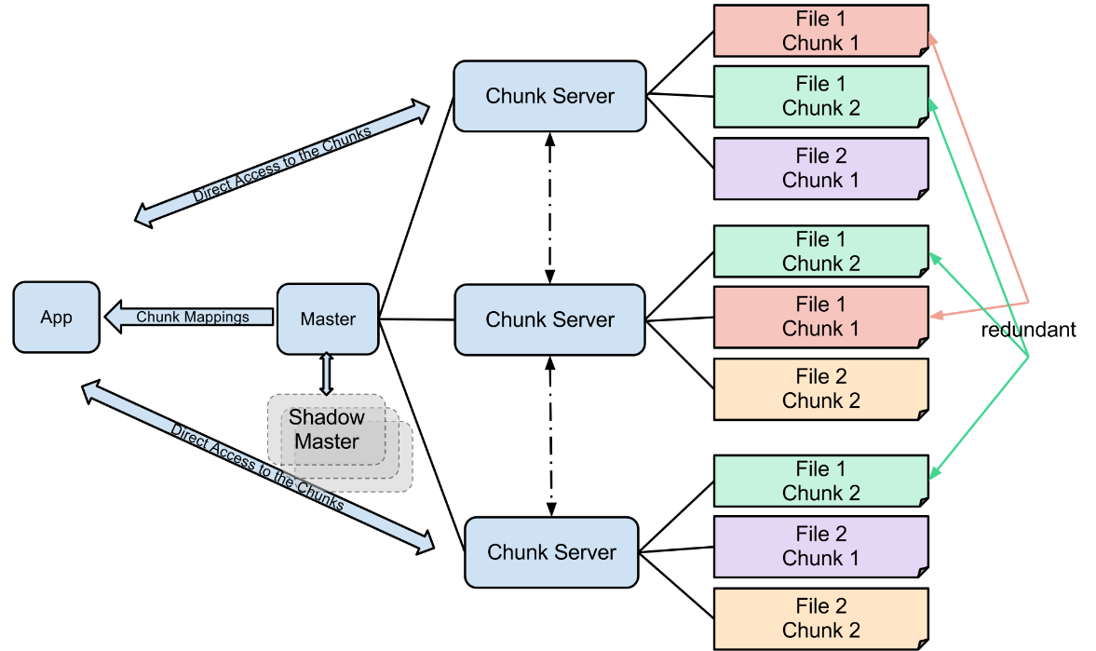
Conceitos
Data Science & Business Analytics
⎯ Big Data Analytics
GFS (Google File System) :
Projetados para permitir o armazenamento e processamento eficiente de grandes volumes de dados distribuídos em clusters de computadores.
Arquivos grandes são divididos em unidades menores (chunks em GFS em HDFS), que são distribuídas pelos nós do cluster. Isso permite o armazenamento eficiente e o acesso paralelo aos dados.
https://en.wikipedia.org/wiki/Google_File_System
Rodrigo Moutinho ⎯ 2024
www.edit.com.pt

Slide 18
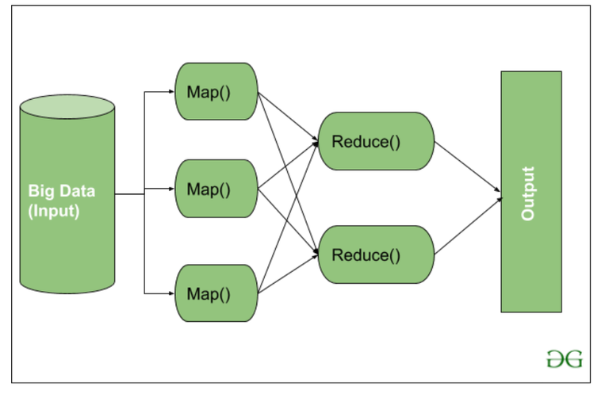
Conceitos
Data Science & Business Analytics
⎯ Big Data Analytics
MapReduce
Map
Entrada: O conjunto de dados é dividido em partes menores (chunks), e cada parte é processada por uma função chamada mapper.
Processamento: Cada mapper aplica uma operação (definida pelo usuário) a cada registro de dados da sua parte, transformando os dados em pares chave-valor intermediários.
Saída: Os pares chave-valor intermediários são gerados e preparados para a próxima fase.
Reduce
Agrupamento: Todos os pares chave-valor intermediários com a mesma chave são agrupados juntos.
Processamento: Uma função chamada reducer é aplicada a cada grupo de pares chave-valor, combinando-os em um conjunto de valores de saída mais pequeno.
Saída: Os resultados finais são produzidos como um conjunto de pares chave-valor.
https://www.geeksforgeeks.org/map-reduce-in-hadoop/
Rodrigo Moutinho ⎯ 2024
www.edit.com.pt

Slide 19
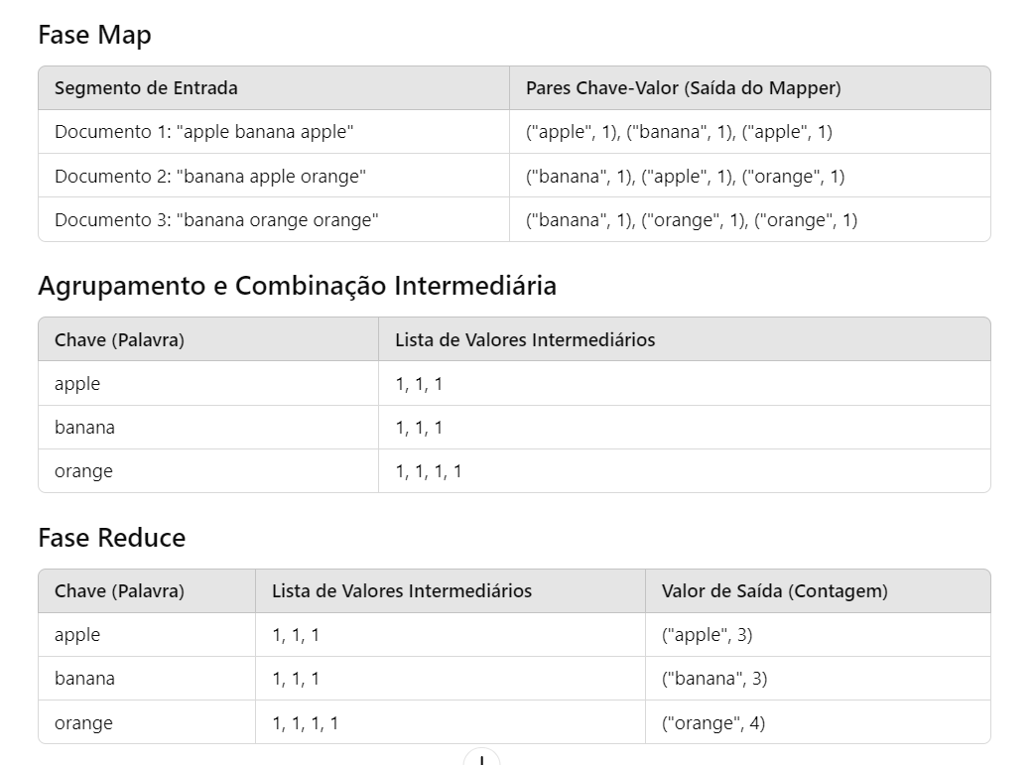
Conceitos
Data Science & Business Analytics
⎯ Big Data Analytics
MapReduce
Rodrigo Moutinho ⎯ 2024
www.edit.com.pt

Slide 20


Data Science & Business Analytics
⎯ Big Data Analytics
+
Em 2006 Doug se junta junto com o Apache Nutch e eles formam um novo projeto chamado Hadoop
2008 Lança Hadoop como um projeto open-source → 4000 cluster nodes foram testados
Hadoop consegue de maneira
Em 2009 Hadoop classificou com sucesso um PetaByte de dados em menos de 17 horas
2013 Apache Hadoop 2.0 foi lançado (YARN)
2017 Apache Hadoop V3.0 Lançado
https://sudipchakrabarti.substack.com/p/when-hadoop-was-king-and-yahoo-was
Rodrigo Moutinho ⎯ 2024
www.edit.com.pt

Slide 21
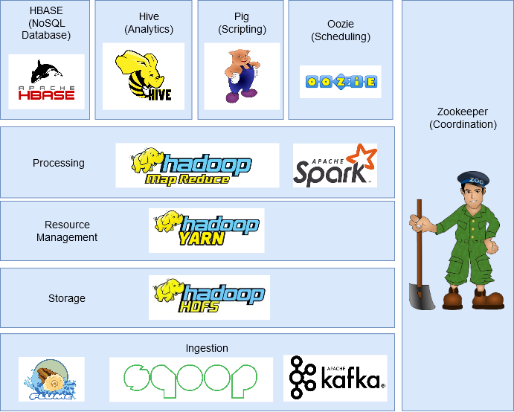
Data Science & Business Analytics
⎯ Big Data Analytics
Ecossistema
Apache Hive é uma ferramenta poderosa que torna mais fácil para usuários que conhecem SQL realizar consultas e análises em grandes conjuntos de dados armazenados no Hadoop. Com seu suporte a HiveQL, partições, bucketing e integração com vários motores de execução, Hive oferece uma solução robusta e escalável para data warehousing e análise de big data.
https://analyticsbr.com.br/hadoop-para-leigos/
Rodrigo Moutinho ⎯ 2024
www.edit.com.pt

Slide 22
Data Science & Business Analytics
⎯ Big Data Analytics
Ecossistema
YARN é um componente crucial do Hadoop que transforma a capacidade do cluster de processamento de dados, permitindo uma gestão eficiente e flexível dos recursos e a execução de múltiplas aplicações de big data simultaneamente.
https://analyticsbr.com.br/hadoop-para-leigos/
Rodrigo Moutinho ⎯ 2024
www.edit.com.pt

Slide 23
Data Science & Business Analytics
⎯ Big Data Analytics
Ecossistema
O Apache Flume é uma ferramenta de código aberto do ecossistema Hadoop, projetada para coletar, agregar e mover grandes volumes de dados de forma confiável e eficiente de fontes de dados para sistemas de armazenamento centralizados, como o Hadoop Distributed File System (HDFS) e Apache HBase. Aqui está uma visão geral do Apache Flume:
https://analyticsbr.com.br/hadoop-para-leigos/
Rodrigo Moutinho ⎯ 2024
www.edit.com.pt

Slide 24
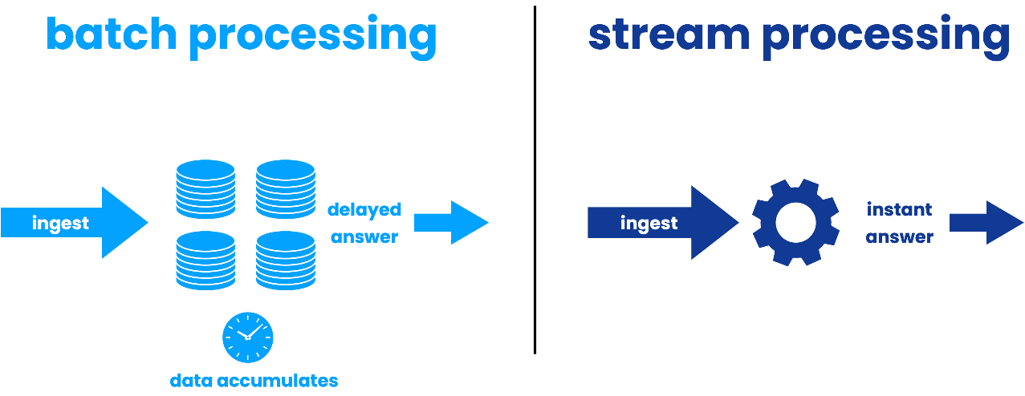
Data Science & Business Analytics
⎯ Big Data Analytics
Problemas
#1 Batch vs Streaming
Originalmente projetado para processamento em lote, o Hadoop MapReduce tem uma latência* mais alta e é menos adequado para cenários de processamento em tempo real.
*Latência = o tempo de atraso entre o envio de uma solicitação e o recebimento da resposta.
https://www.thatdot.com/resource-post/what-is-the-difference-between-batch-and-stream-processing/
Rodrigo Moutinho ⎯ 2024
www.edit.com.pt

Slide 25
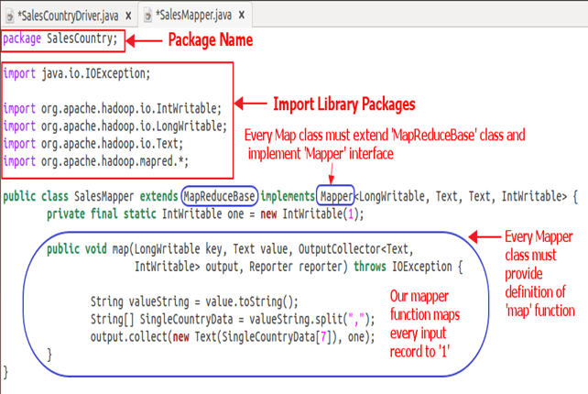
Data Science & Business Analytics
⎯ Big Data Analytics
Problemas
#2 Complexidade de Desenvolvimento e Implantação
Desenvolver e depurar aplicativos MapReduce pode ser complexo e requer um conhecimento profundo do paradigma MapReduce e da API Java ou outras linguagens de programação.
.
https://www.guru99.com/create-your-first-hadoop-program.html
Rodrigo Moutinho ⎯ 2024
www.edit.com.pt

Slide 26
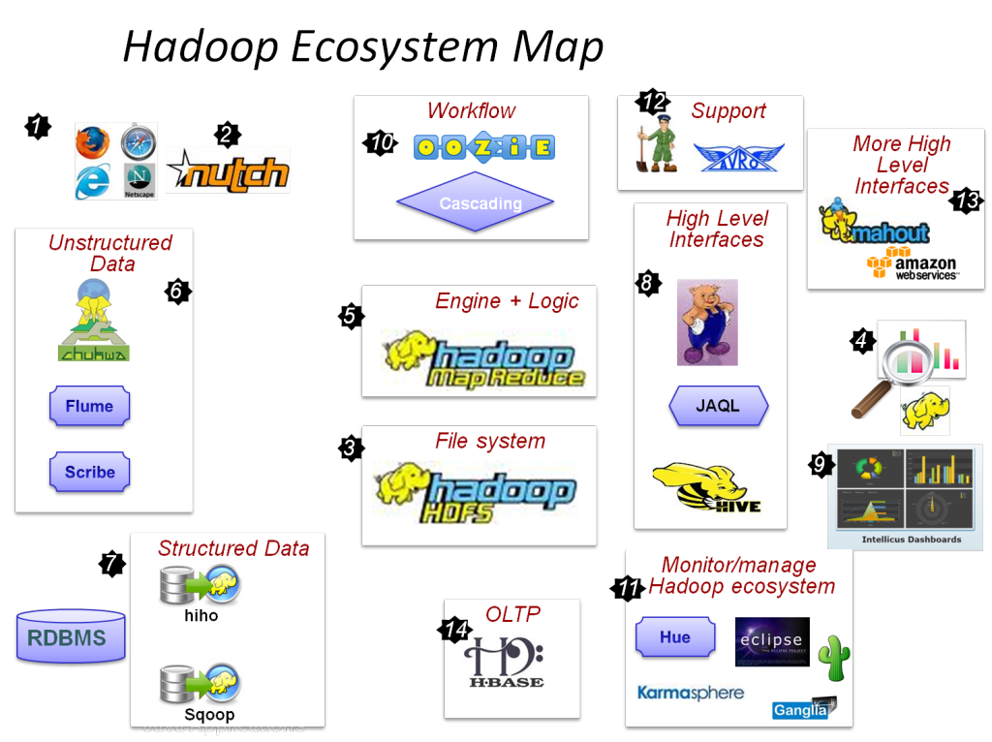
Data Science & Business Analytics
⎯ Big Data Analytics
Problemas
#4 Ecossistema e Flexibilidade
O ecossistema Hadoop é rico em ferramentas e tecnologias, mas a integração entre essas ferramentas pode ser complicada e requer gerenciamento adicional.
https://medium.com/@tanstorm/cap%C3%ADtulo-3-escalabilidade-b2a86eb705b6
Rodrigo Moutinho ⎯ 2024
www.edit.com.pt

Slide 27
Big Data Timeline
Data Science & Business Analytics
⎯ Big Data Analytics
Início
Yahoo e Hadoop
Hadoop 2.0
Lançamento o YARN, expandindo seu ecossistema
Conceitos fundamentais do artigo do Google
Hadoop 1.0 com HDFS e MapReduce
2003 - 2004
2005-2006
2008
2009
2011-2013
2015 - Today
Apache Hadoop
Spark: Melhorias
Nascimento do Spark
Desenvolvimento Inicial
Desenvolvimento do Spark na UC Berkeley
Recursos importantes : DataFrame API, Structured Streaming, e Adaptive Query Execution
Rodrigo Moutinho ⎯ 2024
www.edit.com.pt

Slide 28
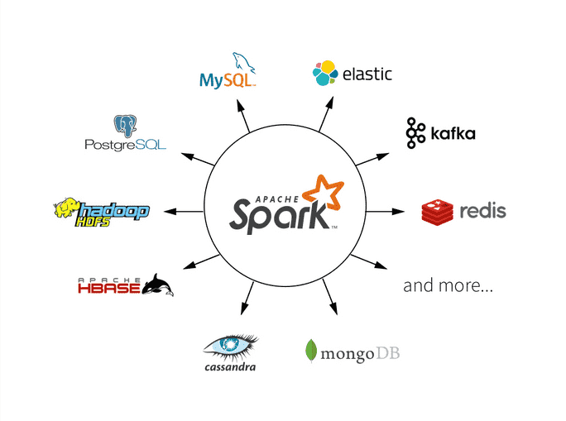
Spark
Data Science & Business Analytics
⎯ Big Data Analytics
https://ml2quantum.com/2020/05/16/apache-spark/
Rodrigo Moutinho ⎯ 2024
www.edit.com.pt

Slide 29
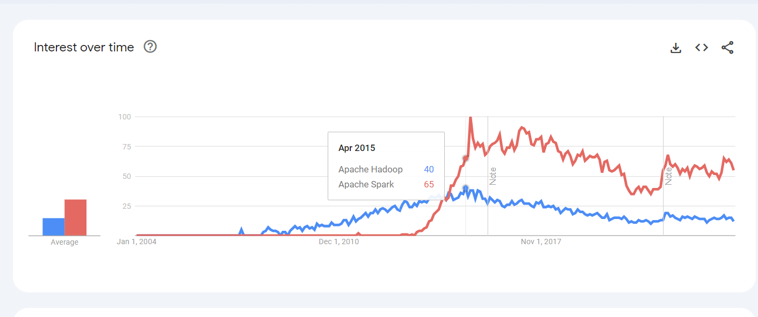
O Hadoop está morto?
Data Science & Business Analytics
⎯ Big Data Analytics
https://trends.google.com/
Rodrigo Moutinho ⎯ 2024
www.edit.com.pt

Slide 30
O Hadoop está morto?
Data Science & Business Analytics
⎯ Big Data Analytics
Como qualquer outra tecnologia, o Hadoop também foi projetado para atender uma necessidade específica: lidar com grandes conjuntos de dados de forma eficiente usando hardware comum.
No entanto, a evolução das tendências tecnológicas deu origem a novos requisitos e casos de uso.
O Hadoop não está morto, mas outras tecnologias (por exemplo, serverless computing), oferecem opções muito mais flexíveis e eficientes. Então, como qualquer tecnologia, cabe a você identificar e utilize a pilha de tecnologia correta para suas necessidades
Rodrigo Moutinho ⎯ 2024
www.edit.com.pt

Slide 31
Proximas Aulas
Instalar Databricks
Pesquisa

Slide 32
Big Data Timeline
Data Science & Business Analytics
⎯ Big Data Analytics
Início
Yahoo e Hadoop
Hadoop 2.0
Lançamento o YARN, expandindo seu ecossistema
Conceitos fundamentais do artigo do Google
Hadoop 1.0 com HDFS e MapReduce
2003 - 2004
2005-2006
2008
2009
2011-2013
2015 - Hoje
Apache Hadoop
Spark: Melhorias
Nascimento do Spark
Desenvolvimento Inicial
Desenvolvimento do Spark na UC Berkeley
Recursos importantes : DataFrame API, Structured Streaming, e Adaptive Query Execution
Rodrigo Moutinho ⎯ 2024
www.edit.com.pt

Slide 33



Início
Data Science & Business Analytics
⎯ Big Data Analytics
Iniciado em 2009 como parte do projeto Berkeley Data Analytics Stack (BDAS) no UC Berkeley, California e em 2010 lançado com um projeto open-source
Objetivos: O objetivo inicial era criar um sistema de processamento de dados mais rápido e flexível do que o MapReduce, o padrão dominante na época, e que pudesse lidar com uma variedade de cargas de trabalho, incluindo processamento em lote, processamento em tempo real e análise de gráficos.
Matei Zaharia
Co-funder e CTO Databricks (2013)
Apache Spark in 10 Minutes
Rodrigo Moutinho ⎯ 2024
www.edit.com.pt

Slide 34
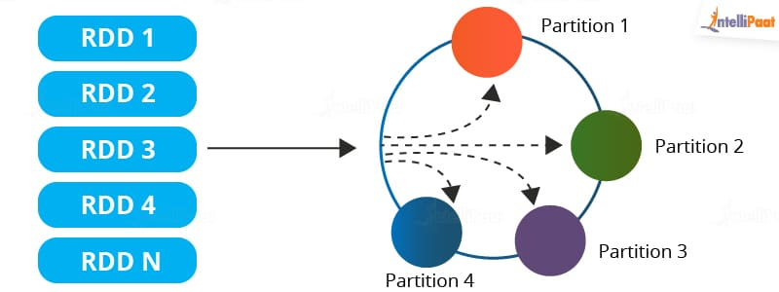
Resilient Distributed Dataset (RDD)
Data Science & Business Analytics
⎯ Big Data Analytics
Abstração de Dados: RDD é uma abstração de dados distribuída e resiliente, projetada para lidar com conjuntos de dados grandes e distribuídos de forma eficiente em um cluster de computadores.
Distribuído: Os RDDs são distribuídos em várias máquinas em um cluster de computadores, permitindo que o processamento de dados seja paralelizado e escalado facilmente.
Resiliente: A característica "resiliente" significa que os RDDs são tolerantes a falhas. Isso significa que, se algum nó do cluster falhar durante o processamento, o Spark pode reconstruir o RDD automaticamente usando os dados disponíveis em outros nós
https://intellipaat.com/blog/tutorial/spark-tutorial/programming-with-rdds/
Rodrigo Moutinho ⎯ 2024
www.edit.com.pt

Slide 35
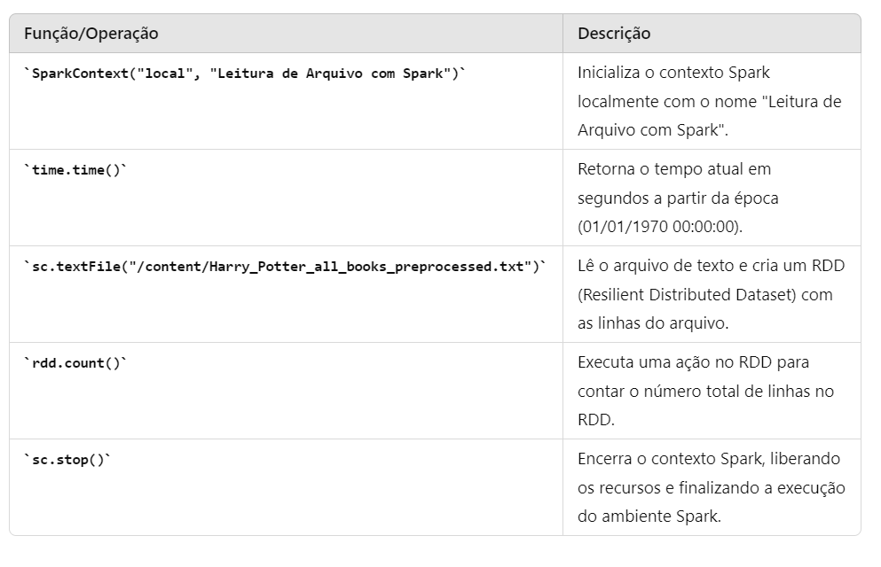

100x Rápido que o Hadoop
Data Science & Business Analytics
⎯ Big Data Analytics
Projeto Harry Potter
.Txt
RDD
2 seg
https://spark.apache.org/docs/3.1.1/api/python/reference/api/pyspark.SparkContext.html
Rodrigo Moutinho ⎯ 2024
www.edit.com.pt

Slide 36

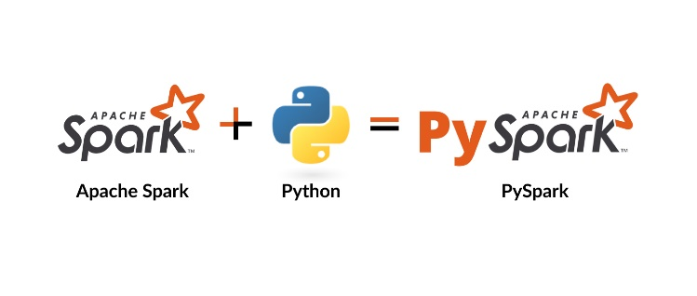
Data Science & Business Analytics
⎯ Big Data Analytics
+
=
2013 - Spark se junta Incubadora Apacha: Spark foi doada para a fundação Apache e acessou os recursos (hoje em dia tem +8400 commiters trabalhando em 320 projetos)
2014 – Spark 1.0 Lançamento: Apache se torna um projeto top-level da incubadora é introduzido o pyspark (python API)
https://apache.org/
Rodrigo Moutinho ⎯ 2024
www.edit.com.pt

Slide 37
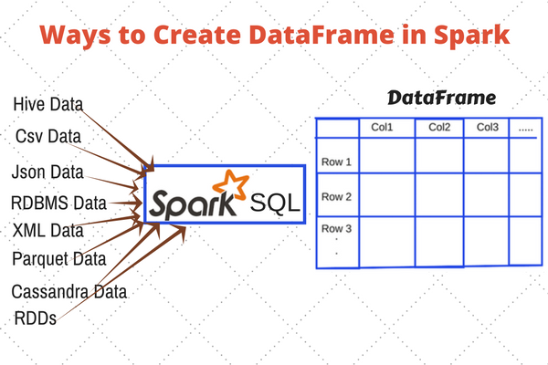
Data Science & Business Analytics
⎯ Big Data Analytics
2015 - Spark 1.3 e DataFrame API: Inspirado pelo DataFrames em R e Python’s Pandas, facilitando a utilização com dado estruturado.
https://www.analyticsvidhya.com/blog/2016/10/spark-dataframe-and-operations/
Rodrigo Moutinho ⎯ 2024
www.edit.com.pt

Slide 38

Data Science & Business Analytics
⎯ Big Data Analytics
Manipulando DataFrame (Pyspark x SQL)
PySpark | Descrição | SQL
df.show(n) | Mostra as primeiras n linhas do DataFrame. | SELECT * FROM tabela LIMIT n;
df.printSchema() | Exibe o esquema (estrutura) do DataFrame. | DESCRIBE tabela;
df.select("coluna") | Seleciona uma coluna específica do DataFrame. | SELECT coluna FROM tabela;
df.filter(df["coluna"] > valor) | Filtra as linhas do DataFrame com base em uma condição. | SELECT * FROM tabela WHERE coluna > valor;
df.groupBy("coluna").count() | Agrupa o DataFrame por uma coluna e conta o número de ocorrências. | SELECT coluna, COUNT(*) FROM tabela GROUP BY coluna;
https://www.linkedin.com/pulse/unleashing-efficiency-pyspark-scripting-vs-sql-venkatagiri-ramesh-oasrc/
Rodrigo Moutinho ⎯ 2024
www.edit.com.pt

Slide 39
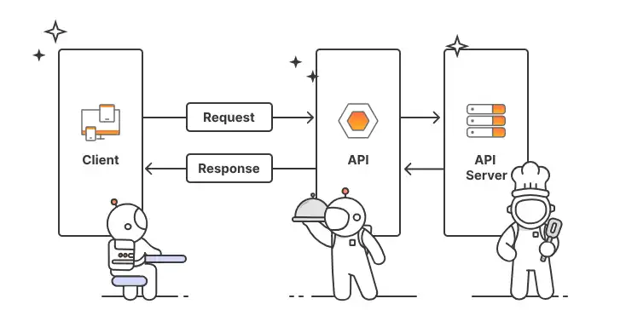
O que é uma API?
Data Science & Business Analytics
⎯ Big Data Analytics
Application Programming Interface (Interface de Programação de Aplicações): conjunto de definições e protocolos que permite que diferentes softwares se comuniquem entre si.
Elas fornecem métodos padronizados para que aplicativos possam "pedir" e "trocar" dados e funcionalidades de forma segura e eficiente.
https://aws.amazon.com/what-is/api/
Rodrigo Moutinho ⎯ 2024
www.edit.com.pt

Slide 40
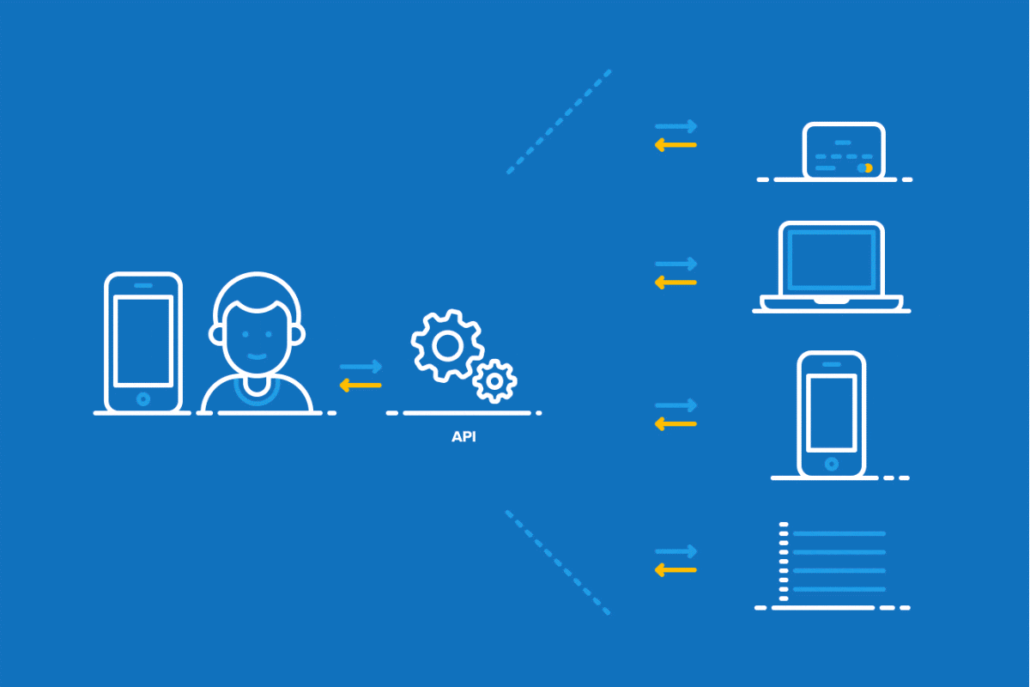
Por que é importante para dados?
Data Science & Business Analytics
⎯ Big Data Analytics
Acesso a dados externos
Integração de sistemas
Automação de processos
Desenvolvimento Rápido
Escalabilidade
https://aws.amazon.com/what-is/api/
Rodrigo Moutinho ⎯ 2024
www.edit.com.pt

Slide 41
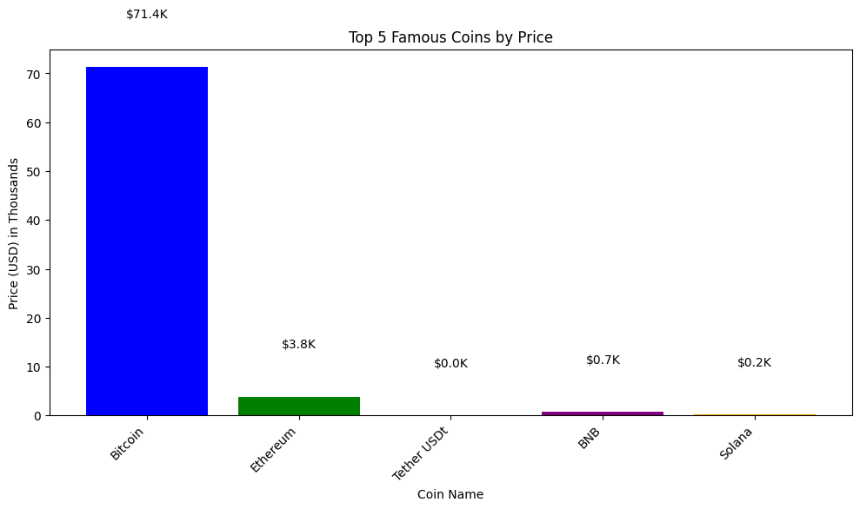


API Crypto
Data Science & Business Analytics
⎯ Big Data Analytics
GET
POST:
PUT:
DELETE:
Recuperar dados de um servidor
Enviar dados de um servidor
Atualizar dados em um servidor.
Excluir dados de um servidor.
API
Rodrigo Moutinho ⎯ 2024
www.edit.com.pt

Slide 42
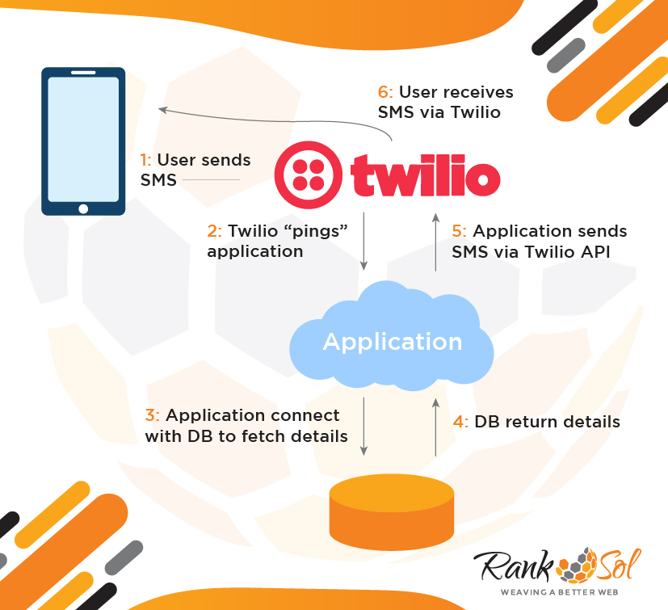
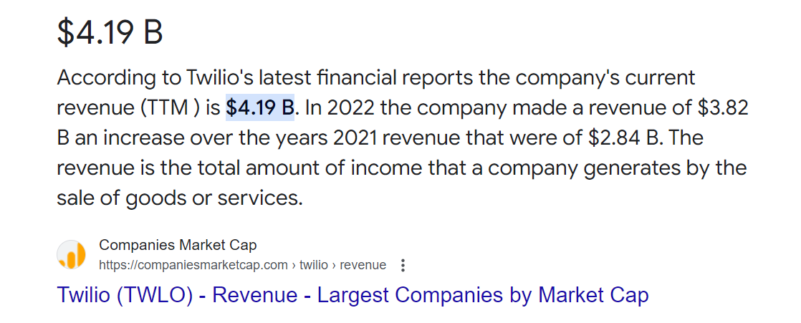
API as Service
Data Science & Business Analytics
⎯ Big Data Analytics
https://germanhuttemann.medium.com/6-companies-and-their-api-business-models-in-2022-b1acc6cc0a30
Rodrigo Moutinho ⎯ 2024
www.edit.com.pt

Slide 43
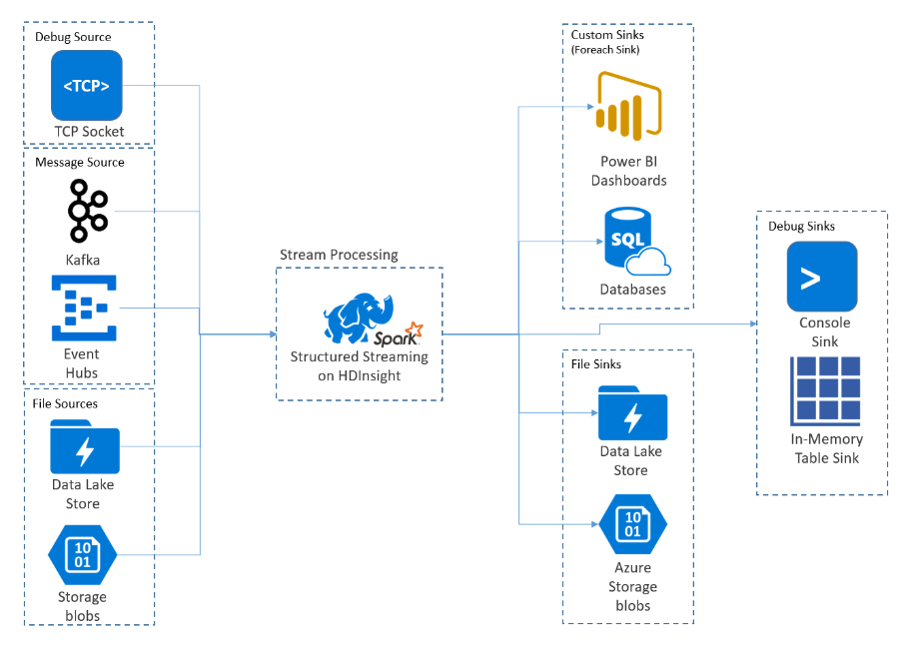
Data Science & Business Analytics
⎯ Big Data Analytics
2016 - Spark 2.0 e Structured Streaming: Introdução do Structured Streaming, um novo mecanismo de stream construído em cima do Spark SQL
https://learn.microsoft.com/en-us/azure/hdinsight/spark/apache-spark-structured-streaming-overview
Rodrigo Moutinho ⎯ 2024
www.edit.com.pt

Slide 44
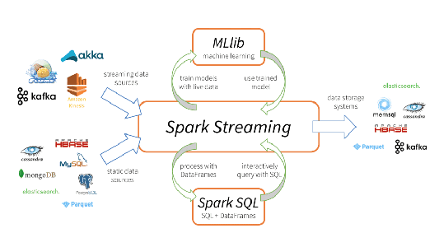
Data Science & Business Analytics
⎯ Big Data Analytics
Spark Streaming
O que é o Spark Streaming?
Escalabilidade e Tolerância a Falhas.
Suporte a Workloads: Suporta nativamente workloads em batch e de streaming.
Fontes de Dados: Processa dados em tempo real de várias fontes, incluindo Kafka, Flume e Amazon Kinesis.
Destinos dos Dados: Dados processados podem ser enviados para sistemas de arquivos, bancos de dados e painéis de controle em tempo real.
Baseado em RDDs
Integração com Outros Componentes: Integra-se perfeitamente a outros componentes do Spark, como MLlib e Spark SQL.
Modelo de Programação Unificado: Oferece um modelo de programação unificado para lote e streaming.
https://www.databricks.com/br/glossary/what-is-spark-streaming
Rodrigo Moutinho ⎯ 2024
www.edit.com.pt

Slide 45
x
Data Science & Business Analytics
⎯ Big Data Analytics
Principais Diferenças | Hadoop | PySpark
Modelo de Processamento | Baseia-se no MapReduce para processamento em lote. | Modelo mais flexível que suporta processamento em lote e em tempo real.
Facilidade de Desenvolvimento | Pode ser complexo e verbose, especialmente com o MapReduce. | API de nível mais alto, mais amigável ao usuário, especialmente para usuários de Python.
Desempenho | Escreve resultados intermediários no disco, podendo ser mais lento. | Processa dados na memória, melhorando significativamente o desempenho para algoritmos iterativos e análise de dados interativa.
Suporte a Linguagens | Principalmente Java, suporta outras linguagens. | Específico para Python, ideal para desenvolvedores e cientistas de dados Python.
Processamento em Tempo Real | Projetado principalmente para processamento em lote, podendo ser estendido para processamento em tempo real com ferramentas como Apache Storm ou Flink. | Suporta nativamente o processamento em tempo real com o Spark Streaming.
Rodrigo Moutinho ⎯ 2024
www.edit.com.pt

Slide 46
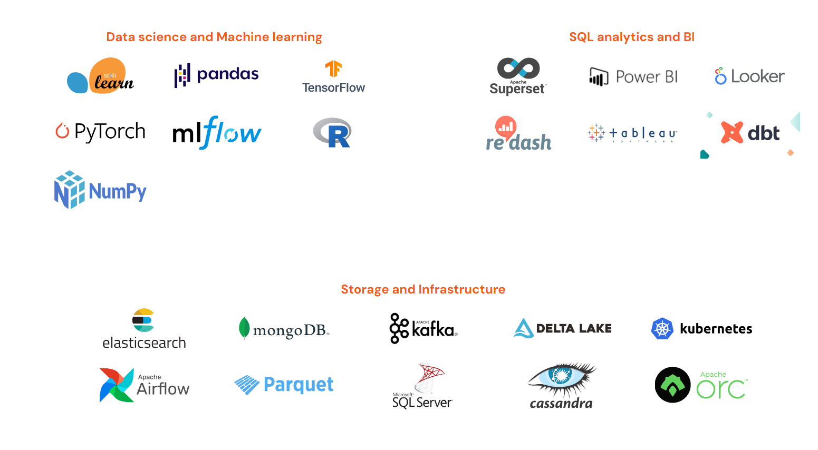
Ecossistema
Data Science & Business Analytics
⎯ Big Data Analytics
https://ml2quantum.com/2020/05/16/apache-spark/
Rodrigo Moutinho ⎯ 2024
www.edit.com.pt

Slide 47

Data Science & Business Analytics
⎯ Big Data Analytics
Microsoft
Criação da Azure Databricks
Spark ganha popularidade
2013
2015
2017
2019
2021
Início
Crescimento
IPO
Series A – 14M USD
Fundadores Apache Spark
Avaliada em 500M USD
Empresa está a se preparar para IPO
https://www.taygan.co/blog/2018/12/02/azure-databricks
Rodrigo Moutinho ⎯ 2024
www.edit.com.pt

Slide 48
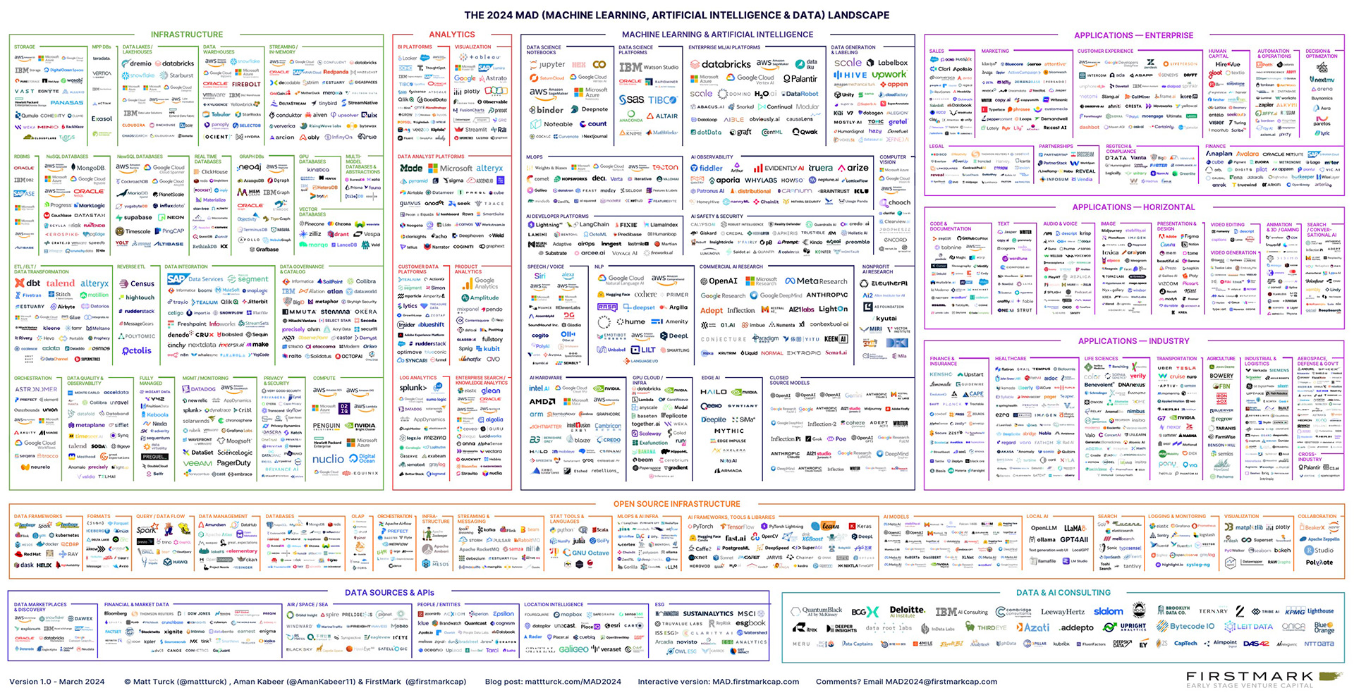
Conhecimento > Ferramenta
Data Science & Business Analytics
⎯ Big Data Analytics
https://dongou.tech/ai/dongou/the-2024-ml-ai-data-landscape/
Rodrigo Moutinho ⎯ 2024
www.edit.com.pt

Slide 49


Conhecimento > Ferramenta
Data Science & Business Analytics
⎯ Big Data Analytics
https://www.w3schools.com/python/
https://www.w3schools.com/sql/
https://dongou.tech/ai/dongou/the-2024-ml-ai-data-landscape/
Rodrigo Moutinho ⎯ 2024
www.edit.com.pt

Slide 50
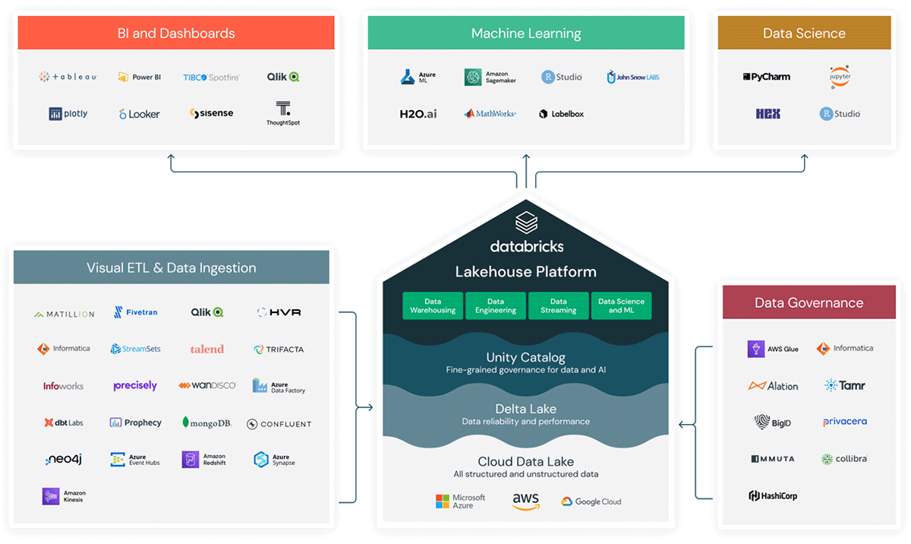
Data Science & Business Analytics
⎯ Big Data Analytics
https://www.databricks.com/blog/2022/06/09/7-reasons-to-migrate-from-your-cloud-based-hadoop-to-the-databricks-lakehouse-platform.html
Rodrigo Moutinho ⎯ 2024
www.edit.com.pt

Slide 51
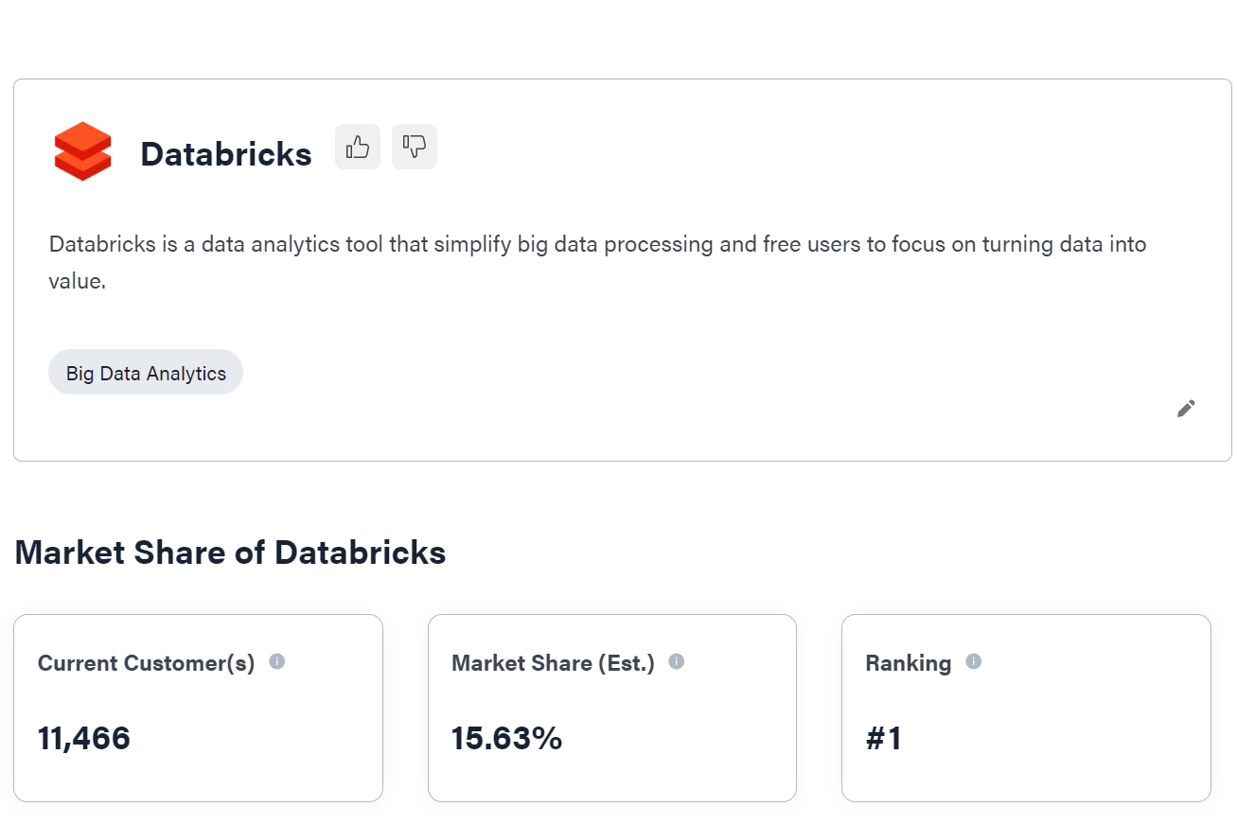
Data Science & Business Analytics
⎯ Big Data Analytics
https://6sense.com/tech/big-data-analytics/databricks-market-share
Rodrigo Moutinho ⎯ 2024
www.edit.com.pt

Slide 52
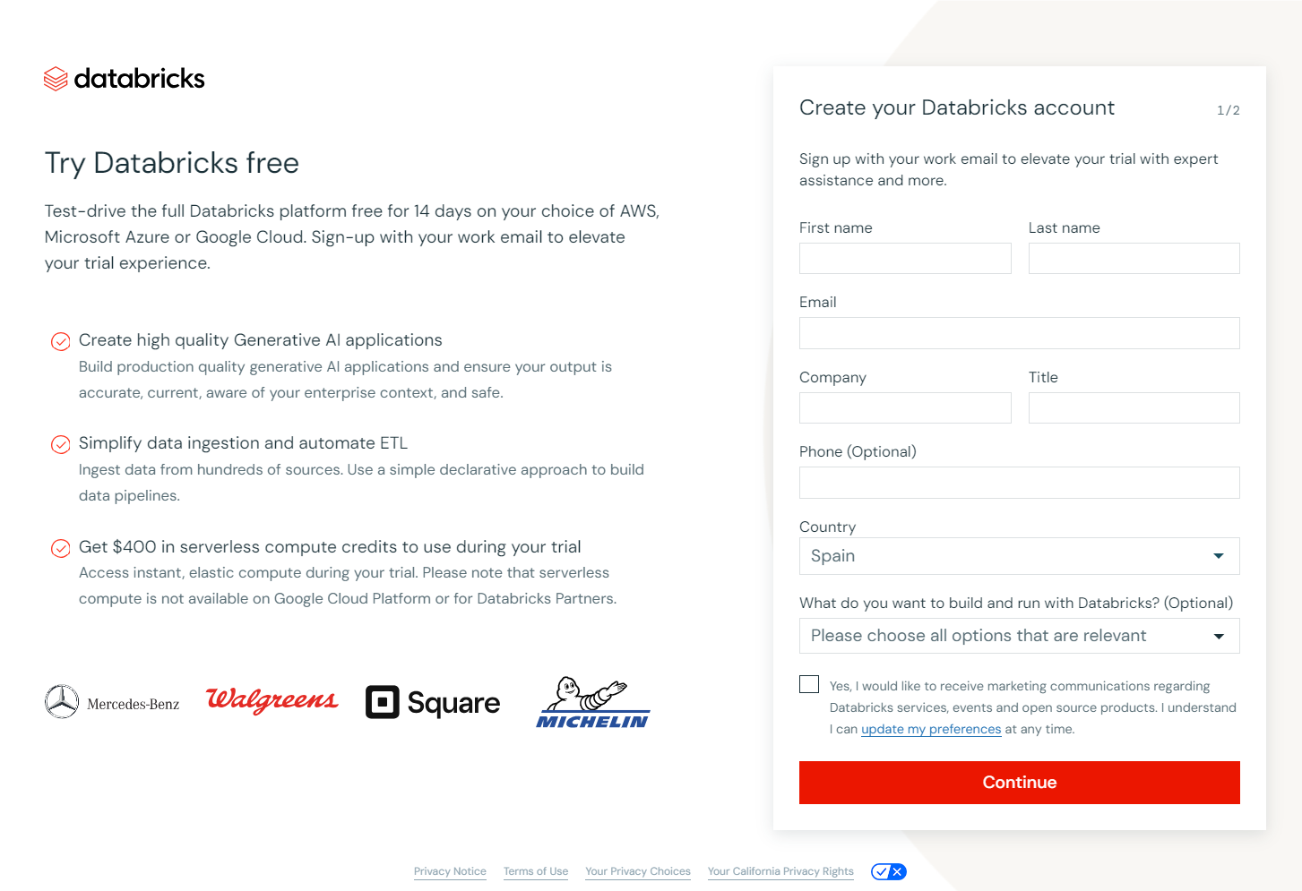
Data Science & Business Analytics
⎯ Big Data Analytics
https://www.databricks.com/try-databricks#account
Rodrigo Moutinho ⎯ 2024
www.edit.com.pt

Slide 53
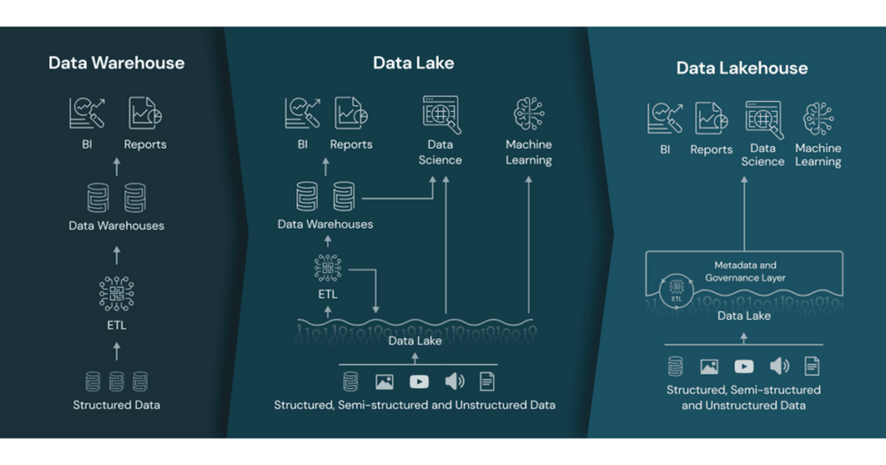
Tradicional vs Stack Moderno
Data Science & Business Analytics
⎯ Big Data Analytics
https://techcommunity.microsoft.com/t5/azure-synapse-analytics-blog/the-data-lakehouse-the-data-warehouse-and-a-modern-data-platform/ba-p/2792337
Rodrigo Moutinho ⎯ 2024
www.edit.com.pt

Slide 54
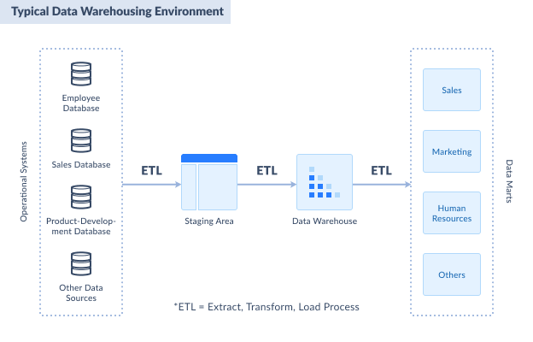
Tradicional
Data Science & Business Analytics
⎯ Big Data Analytics
https://blog.skyvia.com/sql-server-data-warehouse-the-easy-and-practical-guide/
Rodrigo Moutinho ⎯ 2024
www.edit.com.pt

Slide 55

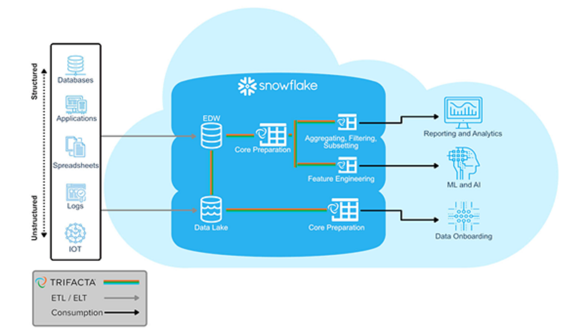
Moderno
Data Science & Business Analytics
⎯ Big Data Analytics
https://techcommunity.microsoft.com/t5/azure-synapse-analytics-blog/the-data-lakehouse-the-data-warehouse-and-a-modern-data-platform/ba-p/2792337
Rodrigo Moutinho ⎯ 2024
www.edit.com.pt

Slide 56




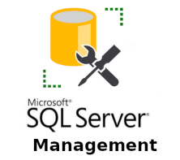



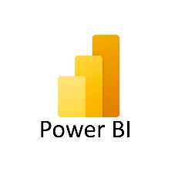

Data Science & Business Analytics
⎯ Big Data Analytics
Tradicional:
Banco de Dados Relacional (RDBMS): Onde os dados são armazenados e gerenciados. Exemplos incluem Microsoft SQL Server, Oracle, MySQL e PostgreSQL.
Ferramenta de Gerenciamento de Banco de Dados: Utilizada para gerenciar, configurar e monitorar o banco de dados. O SSMS é a ferramenta oficial para o Microsoft SQL Server.
ETL (Extract, Transform, Load): Processos e ferramentas que movem e transformam dados de fontes diversas para o banco de dados. Exemplos incluem SQL Server Integration Services (SSIS), Informatica e Talend.
Ferramenta de BI (Business Intelligence): Ferramentas que analisam e visualizam dados para ajudar na tomada de decisões. Exemplos incluem SQL Server Reporting Services (SSRS), Power BI, Tableau e QlikView.
Middleware e Ferramentas de Conexão: Ferramentas e serviços que facilitam a conexão e a integração entre sistemas diferentes e o banco de dados.
https://blog.skyvia.com/sql-server-data-warehouse-the-easy-and-practical-guide/
Rodrigo Moutinho ⎯ 2024
www.edit.com.pt

Slide 57
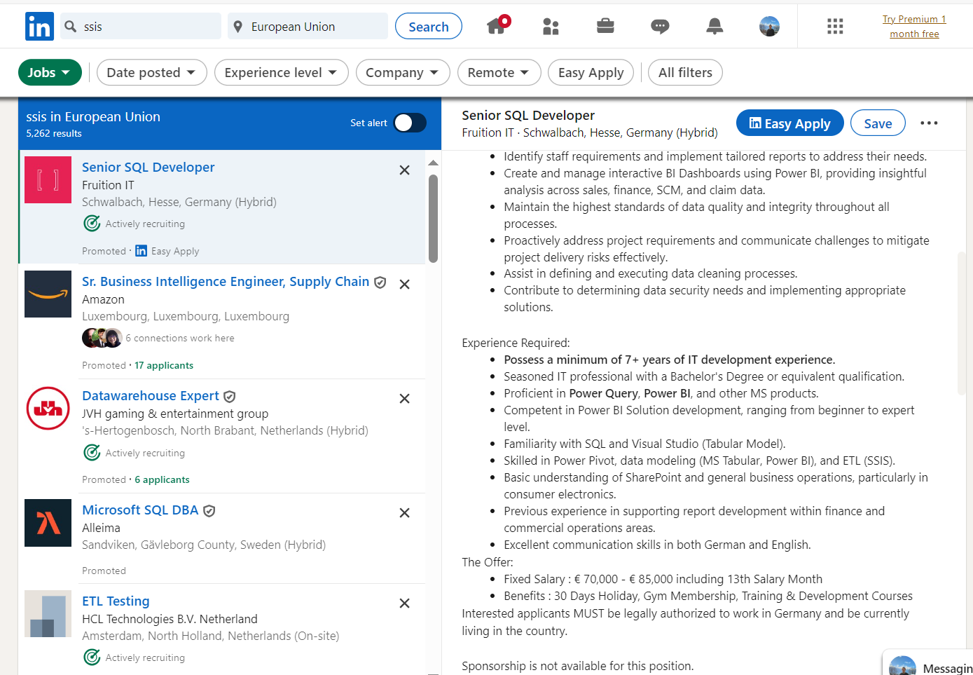
Tradicional está morto?
Data Science & Business Analytics
⎯ Big Data Analytics
Rodrigo Moutinho ⎯ 2024
www.edit.com.pt

Slide 58
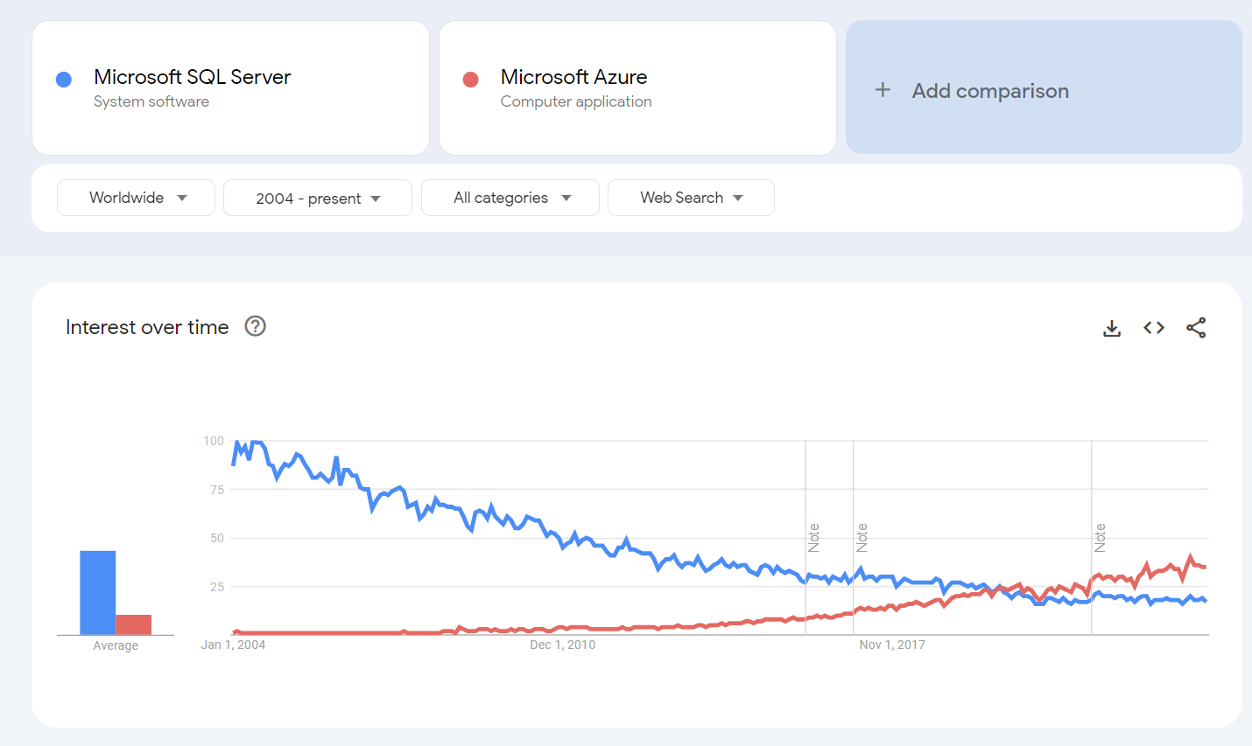
Tradicional está morto?
Data Science & Business Analytics
⎯ Big Data Analytics
Rodrigo Moutinho ⎯ 2024
www.edit.com.pt

Slide 59
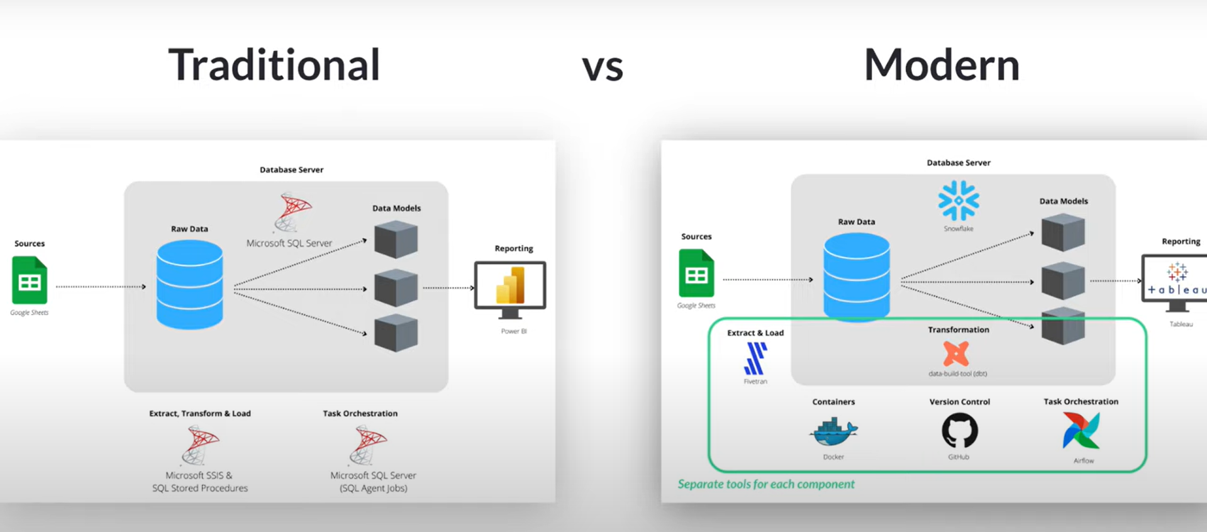
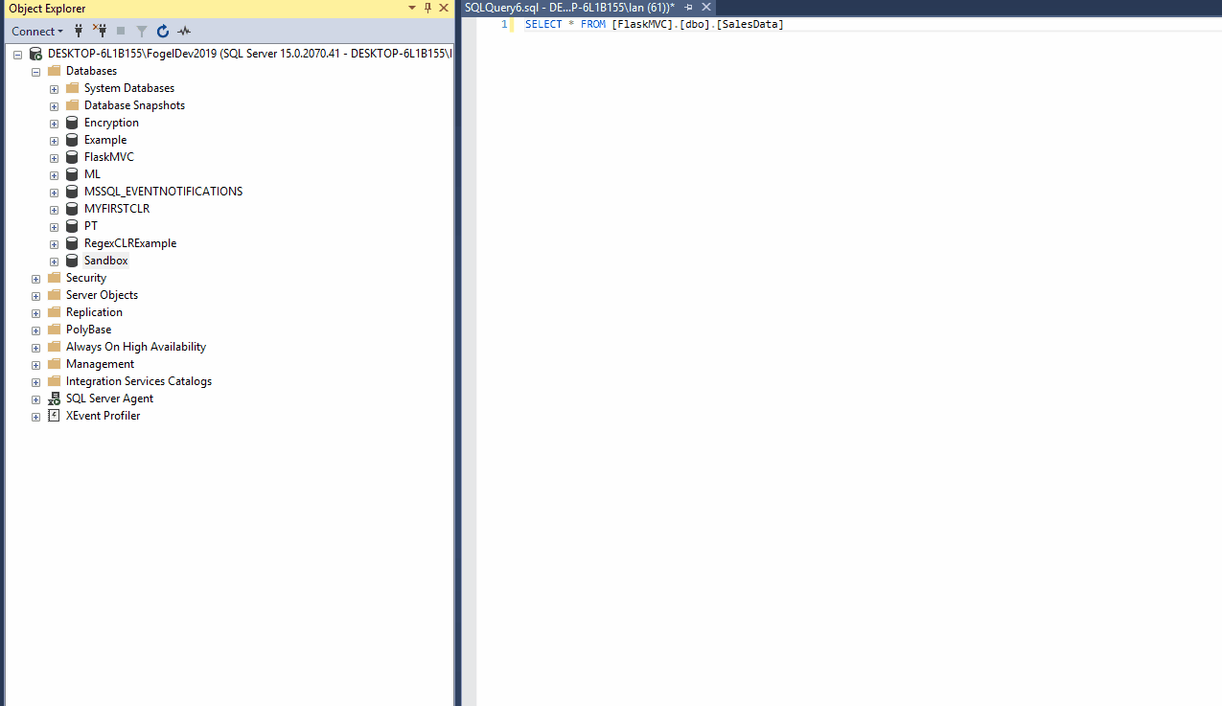
Diferenças-chave
Data Science & Business Analytics
⎯ Big Data Analytics
1) Modular vs Acoplada
https://www.youtube.com/watch?v=GVyuPHumef8/
Rodrigo Moutinho ⎯ 2024
www.edit.com.pt

Slide 60
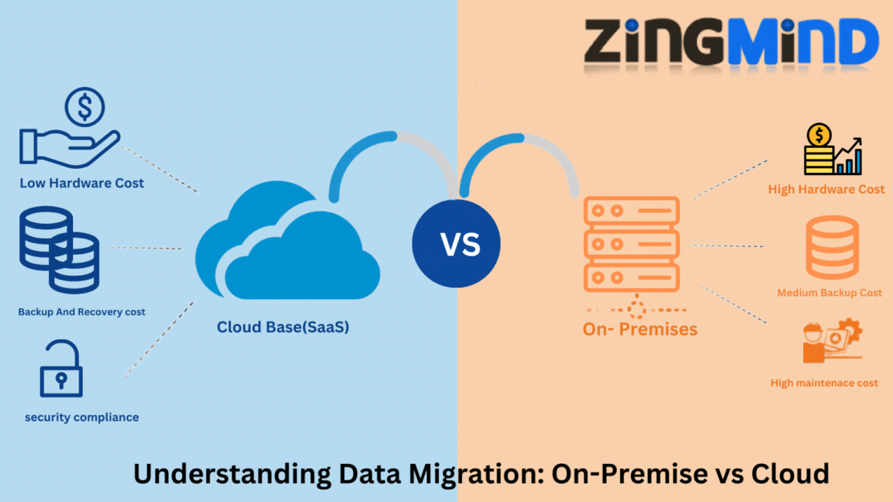
Diferenças-chave
Data Science & Business Analytics
⎯ Big Data Analytics
2) On Premise vs Cloud
https://www.youtube.com/watch?v=GVyuPHumef8/
Rodrigo Moutinho ⎯ 2024
www.edit.com.pt

Slide 61

Diferenças-chave
Data Science & Business Analytics
⎯ Big Data Analytics
3) Intimidar vs Entusiasmar a área de negócio
https://www.youtube.com/watch?v=GVyuPHumef8/
Rodrigo Moutinho ⎯ 2024
www.edit.com.pt

Slide 62
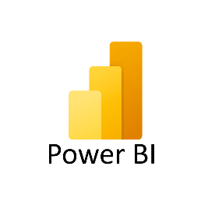










Data Science & Business Analytics
⎯ Big Data Analytics
2015
2017
2018
2021
2023
Rodrigo Moutinho ⎯ 2024
www.edit.com.pt

Slide 63

Data Science & Business Analytics
⎯ Big Data Analytics
2012: Fundação e Desenvolvimento Inicial
Fundadores: Benoit Dageville, Thierry Cruanes, e Marcin Zukowski (Ex-Oracle).
Ideia: Criar um data warehouse que aproveitasse totalmente a nuvem, superando limitações de data warehouses tradicionais.
2014: Lançamento e Adoção Inicial
2015-2017: Crescimento e Expansão
Melhorias do Produto: Adição de suporte a dados semi-estruturados (JSON), compartilhamento de dados e integração com ferramentas de BI e ETL.
2018-2019: Crescimento Acelerado
Parcerias Estratégicas: Parcerias com AWS, Azure e Google Cloud.
2020: IPO e Liderança de Mercado
2021-Presente: Inovação e Expansão Contínuas
Melhorias do Produto: Novidades como Snowpark para programabilidade de dados e suporte nativo para Python.
Base de Clientes: Expansão significativa, incluindo muitas empresas da Fortune 500.
2012
Fundação
2014
Lançamento
2015-2017
Crescimento
2018-2019
Crescimento acelerado
2020
IPO
2021
Inovação e expansão
Rodrigo Moutinho ⎯ 2024
www.edit.com.pt

Slide 64
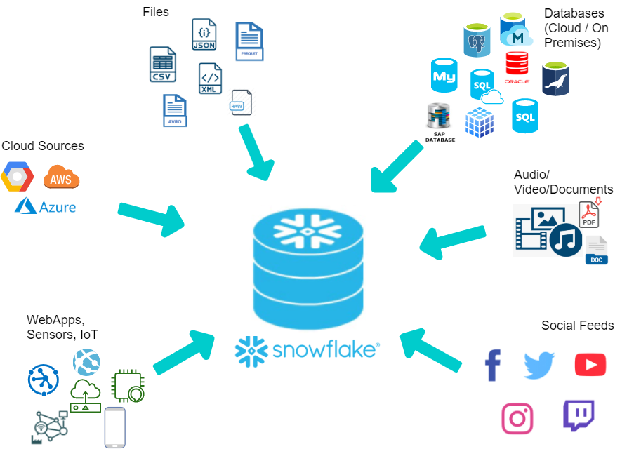
Data Science & Business Analytics
⎯ Big Data Analytics
Augment your Data Lake Analytics with Snowflake | by Prathamesh Nimkar | Towards Data Science
Rodrigo Moutinho ⎯ 2024
www.edit.com.pt

Slide 65
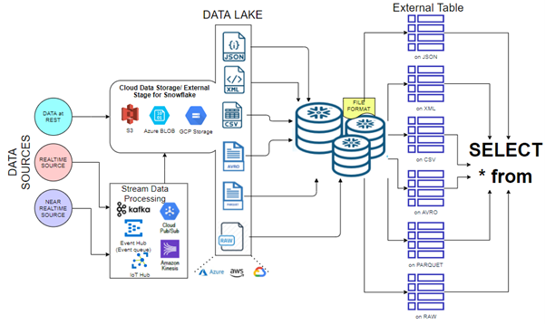
Data Science & Business Analytics
⎯ Big Data Analytics
Augment your Data Lake Analytics with Snowflake | by Prathamesh Nimkar | Towards Data Science
Rodrigo Moutinho ⎯ 2024
www.edit.com.pt

Slide 66

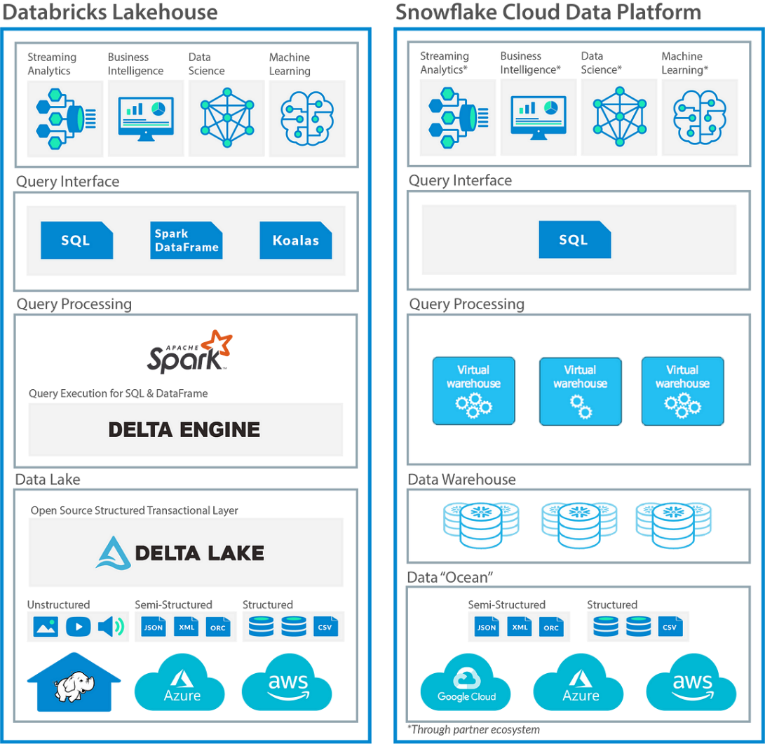
x
Data Science & Business Analytics
⎯ Big Data Analytics
Snowflake vs Databricks: A Comprehensive Comparison | by Innovate Forge | Medium
Rodrigo Moutinho ⎯ 2024
www.edit.com.pt

Slide 67
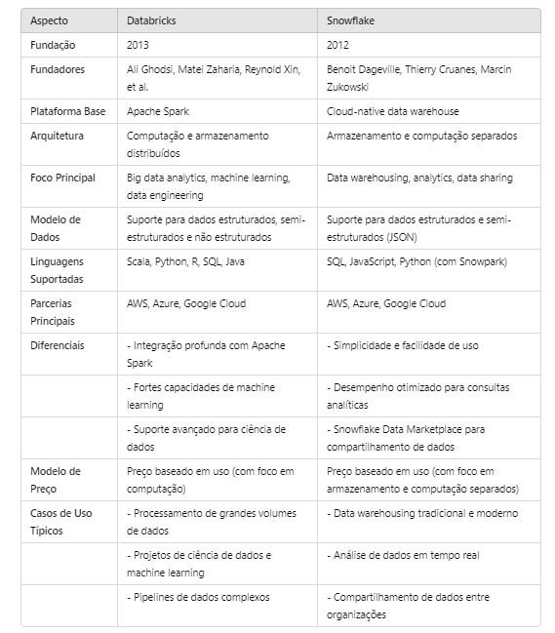
x
Data Science & Business Analytics
⎯ Big Data Analytics
Snowflake vs Databricks: A Comprehensive Comparison | by Innovate Forge | Medium
Rodrigo Moutinho ⎯ 2024
www.edit.com.pt

Slide 68
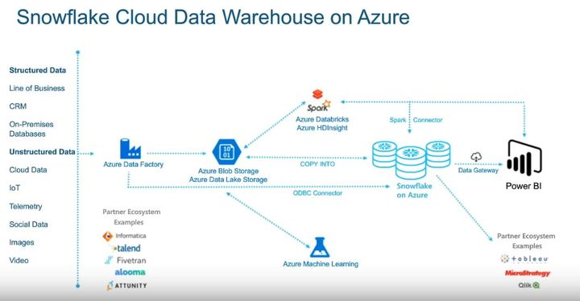
+
Data Science & Business Analytics
⎯ Big Data Analytics
https://community.snowflake.com/s/question/0D50Z00009bSXdsSAG/architecture-question
Rodrigo Moutinho ⎯ 2024
www.edit.com.pt

Slide 69
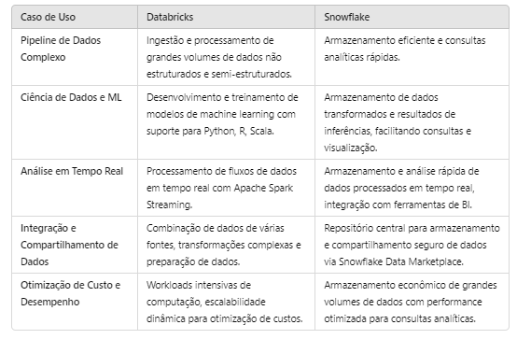
+
Data Science & Business Analytics
⎯ Big Data Analytics
https://community.snowflake.com/s/question/0D50Z00009bSXdsSAG/architecture-question
Rodrigo Moutinho ⎯ 2024
www.edit.com.pt

Slide 70

Kimball Data Warehouse Lifecycle (90s)
Data Science & Business Analytics
⎯ Big Data Analytics
https://www.astera.com/type/blog/data-warehouse-concepts/
Rodrigo Moutinho ⎯ 2024
www.edit.com.pt

Slide 71

Data Science & Business Analytics
⎯ Big Data Analytics
Atomicidade: cada instrução de uma transação (leitura, gravação, atualização ou exclusão de dados) é tratada como uma única unidade. Ou as instruções são todas executadas ou nenhuma é executada. Essa propriedade evita perda ou corrupção de dados, como quando a fonte de dados de streaming falha no meio do fluxo.
Consistência: garante que as transações apenas modifiquem as tabelas de maneiras predefinidas e previsíveis. A consistência transacional mantém as tabelas consistentes em caso de corrupção de dados ou erros, evitando resultados de execução não intencionais.
Isolamento: vários usuários podem ler e gravar na mesma tabela ao mesmo tempo, mas as transações são isoladas para que as simultâneas não interfiram ou afetem umas às outras. Na verdade, cada solicitação é tratada como se estivesse ocorrendo de forma independente, mesmo que ocorram simultaneamente.
Durabilidade: garante que as alterações de dados feitas por transações executadas com sucesso sejam preservadas, mesmo em caso de falha do sistema.
https://www.databricks.com/br/glossary/acid-transactions
Rodrigo Moutinho ⎯ 2024
www.edit.com.pt

Slide 72



Data Science & Business Analytics
⎯ Big Data Analytics
“O campo da engenharia de dados pode ser pensado como um superconjunto de business intelligence e data warehousing que traz mais elementos da engenharia de software”
Maxime Beauchemin
Apache Airflow é uma plataforma de fluxo de trabalho (workflow) de código aberto inicialmente desenvolvida pela Airbnb em 2014 como uma solução para gerenciar os fluxos de trabalho complexos de dados da empresa. Foi posteriormente doado à Apache Software Foundation em 2016 e agora é um projeto de alto nível da Apache.
Rodrigo Moutinho ⎯ 2024
www.edit.com.pt

Slide 73


O que é orquestração de dados?
Data Science & Business Analytics
⎯ Big Data Analytics
Orquestração é a coordenação e gerenciamento de múltiplos sistemas de computador, aplicações e/ou serviços, agrupando múltiplas tarefas para executar um fluxo de trabalho ou processo maior. Esses processos podem consistir em diversas tarefas automatizadas e podem envolver diversos sistemas.
https://www.databricks.com/glossary/orchestration
Rodrigo Moutinho ⎯ 2024
www.edit.com.pt

Slide 74

Data Science & Business Analytics
⎯ Big Data Analytics
1
Completo escrito em python
2
Componentes modulares, permitindo que sejam muito escaláveis. Gerador dinâmico de DAG/pipeline
Integrações robustas (operadores que permitem executar tarefas usando a arquitetura atual)
3
Escopo não limitado Não apenas para orquestração de dados. Depende da sua imaginação e das limitações do aplicativo
4
O monitoramento do Pipeline é fácil graças à UI. Visão holística dos processos
5
Código aberto com uma comunidade forte. Pertence à ASF*
6
Rodrigo Moutinho ⎯ 2024
www.edit.com.pt

Slide 75



Data Science & Business Analytics
⎯ Big Data Analytics
Pipeline
Directed acyclic graph (DAG)
Sem estruturas complexas: consecutivas
Base de gatilho em evento ou horário
Resolva gráficos de dependência complexos
Sem dependência
resolução
Mesclar e participar
nós
Rodrigo Moutinho ⎯ 2024
www.edit.com.pt

Slide 76



Data Science & Business Analytics
⎯ Big Data Analytics
https://medium.com/datamindedbe/cross-dag-dependencies-in-apache-airflow-a-comprehensive-guide-88cbc0bc68d0
Rodrigo Moutinho ⎯ 2024
www.edit.com.pt

Slide 77

Por que airflow e não um script em python?
Data Science & Business Analytics
⎯ Big Data Analytics
https://medium.com/datamindedbe/cross-dag-dependencies-in-apache-airflow-a-comprehensive-guide-88cbc0bc68d0
Rodrigo Moutinho ⎯ 2024
www.edit.com.pt

Slide 78

Componentes
Data Science & Business Analytics
⎯ Big Data Analytics
https://www.linkedin.com/pulse/apache-airflow-dags-din%C3%A2micas-e-escal%C3%A1veis-jose-r-f-junior/
Rodrigo Moutinho ⎯ 2024
www.edit.com.pt

Slide 79
Data Science & Business Analytics
⎯ Big Data Analytics
Componente | Descrição | Função | Exemplo
DAG (Directed Acyclic Graph) | Uma coleção de todas as tarefas que você quer executar, organizada em um gráfico que reflete suas dependências. | Define a estrutura do pipeline e a ordem das tarefas. | with DAG(dag_id='my_dag', ...) as dag: ...
Tasks | A menor unidade de execução em um DAG. Pode ser de vários tipos (BashOperator, PythonOperator, etc.). | Representa uma única operação a ser executada dentro do DAG. | task = BashOperator(task_id='print_date', bash_command='date')
Operators | Definem uma única unidade de trabalho. Existem diferentes operadores para diferentes tipos de tarefas, como BashOperator, PythonOperator, etc. | Fornece a lógica para a execução de uma tarefa específica. | BashOperator, PythonOperator, MySqlOperator
Hooks | Interfaces para conectar com fontes de dados e serviços externos. Utilizados internamente por operadores para interagir com sistemas externos. | Facilita a comunicação e a integração com sistemas externos. | MySqlHook, HttpHook, S3Hook
Providers | Pacotes que contêm integrações com serviços externos (hooks, operadores, sensores, etc.). | Modulariza e organiza as integrações com serviços externos. | apache-airflow-providers-amazon, apache-airflow-providers-google
Plugins | Forma de adicionar funcionalidades customizadas ao Airflow. Pode incluir operadores, sensores, hooks, etc. | Estende as capacidades do Airflow com funcionalidades personalizadas. | airflow.plugins_manager.AirflowPlugin
Connections | Definições de como se conectar a serviços externos (credenciais, hosts, etc.). | Armazena e gerencia as informações de conexão com serviços externos. | Definido na UI do Airflow ou no arquivo airflow.cfg
https://www.linkedin.com/pulse/apache-airflow-dags-din%C3%A2micas-e-escal%C3%A1veis-jose-r-f-junior/
Rodrigo Moutinho ⎯ 2024
www.edit.com.pt

Slide 80


Regras de gatilho
Data Science & Business Analytics
⎯ Big Data Analytics
No Apache Airflow, os operators são os blocos de construção das tasks e definem o que cada task faz. As regras de gatilho (trigger rules) são configuradas dentro das tasks e são aplicadas diretamente aos operators usados para criar essas tasks..
https://www.linkedin.com/pulse/apache-airflow-dags-din%C3%A2micas-e-escal%C3%A1veis-jose-r-f-junior/
Rodrigo Moutinho ⎯ 2024
www.edit.com.pt

Slide 81

Data Science & Business Analytics
⎯ Big Data Analytics
task1 é uma instância de BashOperator com a regra de gatilho padrão all_success.
task2 é outra instância de BashOperator com a regra de gatilho all_success, o que significa que será executada somente se task1 tiver sucesso.
task3 também é uma instância de BashOperator, mas com a regra de gatilho one_failed, o que significa que será executada se task1 falhar.
task4 é uma instância de BashOperator com a regra de gatilho all_done, significando que será executada se task2 e task3 tiverem completado, independentemente do resultado (sucesso ou falha).
https://www.linkedin.com/pulse/apache-airflow-dags-din%C3%A2micas-e-escal%C3%A1veis-jose-r-f-junior/
Rodrigo Moutinho ⎯ 2024
www.edit.com.pt

Slide 82

Data Science & Business Analytics
⎯ Big Data Analytics
DAG: é um grafo direcionado que possui uma ordenação topológica, uma sequência de vértices tal que cada aresta é direcionada do início para o final da sequência.
Tasks: As tarefas são geradas ao instanciar objetos operadores. Um objeto instanciado de um operador é chamada de tarefa.
Scheduler: as vantagens mais importantes do Airflow é o fato de ele vir com seu próprio Agendador. Ao contrário de muitas outras ferramentas de gerenciamento de fluxo de trabalho.
X-COM: através das funções X-COM, o Airflow permite que seus usuários passem informações entre diferentes tarefas através da utilização de seu próprio banco de dados.
Rodrigo Moutinho ⎯ 2024
www.edit.com.pt

Slide 83

ETL vs ELT
Data Science & Business Analytics
⎯ Big Data Analytics
Rodrigo Moutinho ⎯ 2024
www.edit.com.pt

Slide 84

ETL vs ELT
Data Science & Business Analytics
⎯ Big Data Analytics
Rodrigo Moutinho ⎯ 2024
www.edit.com.pt

Slide 85
Data Science & Business Analytics
⎯ Big Data Analytics
ETL (Extract, Transform, Load)
Descrição:
Os dados são extraídos das fontes, transformados conforme necessário e, em seguida, carregados no sistema de destino (geralmente um data warehouse).
Vantagens:
Controle e Qualidade dos Dados: Transformações ocorrem antes do carregamento, permitindo a validação e limpeza dos dados antes de inseri-los no data warehouse.
Performance do Data Warehouse: A maioria das transformações pesadas ocorre fora do data warehouse, liberando-o para consultas e análises rápidas.
Compatibilidade: Adequado para data warehouses tradicionais que podem não suportar transformações complexas no próprio sistema.
Desvantagens:
Tempo de Processamento: Pode ser mais demorado, pois os dados precisam ser transformados antes do carregamento.
Manutenção: Pode exigir um esforço maior para manter e atualizar scripts de transformação.
Recursos Computacionais: Requer recursos computacionais consideráveis fora do data warehouse, o que pode ser caro.
ELT (Extract, Load, Transform)
Descrição:
Os dados são extraídos das fontes e carregados no sistema de destino (geralmente um data lake ou um data warehouse moderno), onde são então transformados conforme necessário.
Vantagens:
Velocidade Inicial: Carregar dados brutos diretamente no sistema de destino pode ser mais rápido inicialmente.
Aproveitamento de Recursos: Utiliza o poder de processamento do sistema de destino (geralmente mais escalável e poderoso) para realizar transformações.
Flexibilidade: Permite trabalhar com dados brutos e realizar diferentes transformações conforme necessário para diferentes análises.
Desvantagens:
Qualidade dos Dados: Dados brutos são carregados no sistema de destino, o que pode requerer transformações complexas e limpezas posteriores.
Complexidade na Consulta: As consultas podem precisar lidar com dados brutos e transformações complexas, o que pode impactar a performance.
Custo de Armazenamento: Armazenar dados brutos e transformados pode consumir mais
Rodrigo Moutinho ⎯ 2024
www.edit.com.pt

Slide 86

Data Science & Business Analytics
⎯ Big Data Analytics
Rodrigo Moutinho ⎯ 2024
www.edit.com.pt

Slide 87

Data Science & Business Analytics
⎯ Big Data Analytics
Rodrigo Moutinho ⎯ 2024
www.edit.com.pt

Slide 88

Data Science & Business Analytics
⎯ Big Data Analytics
https://aws.amazon.com/getting-started/decision-guides/analytics-on-aws-how-to-choose/
Rodrigo Moutinho ⎯ 2024
www.edit.com.pt

Slide 89
Aula 05
Data Science & Business Analytics
⎯ Big Data Analytics
Rodrigo Moutinho ⎯ 2024
www.edit.com.pt

Slide 90

Data Science & Business Analytics
⎯ Big Data Analytics
https://medium.com/@loresowhat/a-map-to-explain-all-data-roles-970ed69ba1
Rodrigo Moutinho ⎯ 2024
www.edit.com.pt

Slide 91

Data Science & Business Analytics
⎯ Big Data Analytics
https://medium.com/@gerzson.boros/data-scientists-vs-data-engineers-what-is-the-difference-dd8ec31b1092
Rodrigo Moutinho ⎯ 2024
www.edit.com.pt

Slide 92

Data Science & Business Analytics
⎯ Big Data Analytics
https://github.com/CIS-Team/Data-Science-Roadmap-2024?tab=readme-ov-file
Rodrigo Moutinho ⎯ 2024
www.edit.com.pt

Slide 93

Data Science & Business Analytics
⎯ Big Data Analytics
https://www.michaelpage.pt/not%25C3%25ADcias-estudos/estudos/estudos-de-remuneracao-conteudo?b2bcontent=true&label=salary_study_2024&action=content_download#grilles
Rodrigo Moutinho ⎯ 2024
www.edit.com.pt

Slide 94

Data Science & Business Analytics
⎯ Big Data Analytics
Rodrigo Moutinho ⎯ 2024
www.edit.com.pt

Slide 95

Data Science & Business Analytics
⎯ Big Data Analytics
Rodrigo Moutinho ⎯ 2024
www.edit.com.pt

Slide 96

Data Science & Business Analytics
⎯ Big Data Analytics
Rodrigo Moutinho ⎯ 2024
www.edit.com.pt

Slide 97


Data Science & Business Analytics
⎯ Big Data Analytics
https://www.linkedin.com/posts/data-dawn_skills-required-for-data-business-analysts-activity-7211006945283985408-2uME?utm_source=share&utm_medium=member_desktop
Rodrigo Moutinho ⎯ 2024
www.edit.com.pt

Slide 98


Onde treinar SQL?
Data Science & Business Analytics
⎯ Big Data Analytics
https://leetcode.com/studyplan/top-sql-50/
Rodrigo Moutinho ⎯ 2024
www.edit.com.pt

Slide 99

Data Science & Business Analytics
⎯ Big Data Analytics
Rodrigo Moutinho ⎯ 2024
www.edit.com.pt

Slide 100

Data Science & Business Analytics
⎯ Big Data Analytics
Rodrigo Moutinho ⎯ 2024
www.edit.com.pt

Slide 101

Onde treinar Python?
Data Science & Business Analytics
⎯ Big Data Analytics
https://www.w3schools.com/python/python_ml_getting_started.asp
Rodrigo Moutinho ⎯ 2024
www.edit.com.pt

Slide 102

Data Science & Business Analytics
⎯ Big Data Analytics
Rodrigo Moutinho ⎯ 2024
www.edit.com.pt

Slide 103

Data Science & Business Analytics
⎯ Big Data Analytics
Rodrigo Moutinho ⎯ 2024
www.edit.com.pt

Slide 104

Exemplos de portfólio
Data Science & Business Analytics
⎯ Big Data Analytics
https://brunorosilva.github.io/
Rodrigo Moutinho ⎯ 2024
www.edit.com.pt

Slide 105

Exemplos de portfólio
Data Science & Business Analytics
⎯ Big Data Analytics
https://github.com/lucjankonopka/portfolio
Rodrigo Moutinho ⎯ 2024
www.edit.com.pt

Slide 106

Data Product Manager
Data Science & Business Analytics
⎯ Big Data Analytics
Rodrigo Moutinho ⎯ 2024
www.edit.com.pt

Slide 107

Data Product Manager
Data Science & Business Analytics
⎯ Big Data Analytics
Rodrigo Moutinho ⎯ 2024
www.edit.com.pt

Slide 108

Analytics Engineer
Data Science & Business Analytics
⎯ Big Data Analytics
https://levelup.gitconnected.com/analytics-engineering-the-art-and-science-of-data-transformation-e18fc59d06be?gi=3104a38363c5
Rodrigo Moutinho ⎯ 2024
www.edit.com.pt

Slide 109

Analytics Engineer
Data Science & Business Analytics
⎯ Big Data Analytics
https://levelup.gitconnected.com/analytics-engineering-the-art-and-science-of-data-transformation-e18fc59d06be?gi=3104a38363c5
Rodrigo Moutinho ⎯ 2024
www.edit.com.pt

Slide 110

Ciência de Dados
Data Science & Business Analytics
⎯ Big Data Analytics
://medium.com/analytics-vidhya/introduction-to-data-science-28deb32878e7
Rodrigo Moutinho ⎯ 2024
www.edit.com.pt

Slide 111

Inteligência Artificial vs Machine Learning
Data Science & Business Analytics
⎯ Big Data Analytics
https://www.geeksforgeeks.org/ml-machine-learning/
Rodrigo Moutinho ⎯ 2024
www.edit.com.pt

Slide 112

Data Science & Business Analytics
⎯ Big Data Analytics
https://oilgains.medium.com/why-machine-learning-is-not-artificial-intelligence-61b174a3c9a2
Rodrigo Moutinho ⎯ 2024
www.edit.com.pt

Slide 113

Data Science & Business Analytics
⎯ Big Data Analytics
https://oilgains.medium.com/why-machine-learning-is-not-artificial-intelligence-61b174a3c9a2
Rodrigo Moutinho ⎯ 2024
www.edit.com.pt

Slide 114

Inteligência Artificial Generativa vs Tradicional
Data Science & Business Analytics
⎯ Big Data Analytics
://medium.com/analytics-vidhya/introduction-to-data-science-28deb32878e7
Rodrigo Moutinho ⎯ 2024
www.edit.com.pt

Slide 115

Inteligência Artificial Generativa
Data Science & Business Analytics
⎯ Big Data Analytics
://medium.com/analytics-vidhya/introduction-to-data-science-28deb32878e7
Rodrigo Moutinho ⎯ 2024
www.edit.com.pt

Slide 116

Governança de dados
Data Science & Business Analytics
⎯ Big Data Analytics
Rodrigo Moutinho ⎯ 2024
www.edit.com.pt

Slide 117


Qualidade de dados
Data Science & Business Analytics
⎯ Big Data Analytics
https://medium.com/@Paulo_Roberto/data-quality-in-software-testing-6d37bd4d1f45
Rodrigo Moutinho ⎯ 2024
www.edit.com.pt

Slide 118

Data Mesh
Data Science & Business Analytics
⎯ Big Data Analytics
https://www.dataversity.net/understanding-data-mesh-principles/
Rodrigo Moutinho ⎯ 2024
www.edit.com.pt

Slide 119

Data Mesh
Data Science & Business Analytics
⎯ Big Data Analytics
https://www.dataversity.net/understanding-data-mesh-principles/
Rodrigo Moutinho ⎯ 2024
www.edit.com.pt

Slide 120
Data Science & Business Analytics
⎯ Big Data Analytics
Conceitos Fundamentais do Data Mesh
Descentralização dos Dados:
Diferente das arquiteturas centralizadas, o Data Mesh propõe uma abordagem descentralizada, onde os dados são gerenciados por equipes que têm conhecimento e propriedade dos dados que produzem e utilizam.
Domínio de Dados como Produto:
Os dados são tratados como produtos e cada equipe de domínio é responsável por garantir a qualidade, disponibilidade e segurança dos dados. Isso inclui a criação de APIs e contratos claros para o uso dos dados.
Propriedade de Dados por Domínio:
A responsabilidade pelos dados é distribuída entre diferentes domínios de negócio (como vendas, marketing, etc.). Cada domínio é responsável por suas próprias fontes de dados, garantindo que eles estejam bem estruturados e documentados.
Plataforma de Dados Autoatendida:
Fornece ferramentas e infraestrutura para que as equipes de domínio possam gerenciar seus próprios dados de forma eficiente e independente. Isso inclui ferramentas para ingestão, processamento, armazenamento e análise de dados.
Governança Federada:
Embora a gestão de dados seja descentralizada, a governança e as políticas de conformidade são federadas para garantir que todas as equipes sigam padrões e regulamentos comuns. Isso ajuda a manter a qualidade e a segurança dos dados em toda a organização.
https://www.dataversity.net/understanding-data-mesh-principles/
Rodrigo Moutinho ⎯ 2024
www.edit.com.pt

Slide 121

Azure Pipeline
Data Science & Business Analytics
⎯ Big Data Analytics
Rodrigo Moutinho ⎯ 2024
www.edit.com.pt

Slide 122

AWS Pipeline
Data Science & Business Analytics
⎯ Big Data Analytics
Rodrigo Moutinho ⎯ 2024
www.edit.com.pt

Slide 123

Google Pipeline
Data Science & Business Analytics
⎯ Big Data Analytics
Rodrigo Moutinho ⎯ 2024
www.edit.com.pt

Slide 124

Pipeline Open-Source
Data Science & Business Analytics
⎯ Big Data Analytics
https://www.ml4devs.com/articles/scalable-efficient-big-data-analytics-machine-learning-pipeline-architecture-on-cloud/
Rodrigo Moutinho ⎯ 2024
www.edit.com.pt

Slide 125
Data Science & Business Analytics
⎯ Big Data Analytics
https://oilgains.medium.com/why-machine-learning-is-not-artificial-intelligence-61b174a3c9a2
Rodrigo Moutinho ⎯ 2024
www.edit.com.pt

Slide 126

Data Science & Business Analytics
⎯ Big Data Analytics
Rodrigo Moutinho ⎯ 2024
www.edit.com.pt

Slide 127



Projeto MyFidadelidade – Text Mining
Data Science & Business Analytics
⎯ Big Data Analytics
Rodrigo Moutinho ⎯ 2024
www.edit.com.pt

Slide 128


Análise do Sentimento
Data Science & Business Analytics
⎯ Big Data Analytics
Rodrigo Moutinho ⎯ 2024
www.edit.com.pt

Slide 129


Network Analysis
Data Science & Business Analytics
⎯ Big Data Analytics
https://towardsdatascience.com/text-network-analysis-theory-and-practice-223ac81c5f07
Rodrigo Moutinho ⎯ 2024
www.edit.com.pt

Slide 130
Data Science & Business Analytics
⎯ Big Data Analytics
https://oilgains.medium.com/why-machine-learning-is-not-artificial-intelligence-61b174a3c9a2
Rodrigo Moutinho ⎯ 2024
www.edit.com.pt

Slide 131


Framework – Machine Learning
Data Science & Business Analytics
⎯ Big Data Analytics
(1) Metodologias de Mineração de Dados - SEMMA | LinkedIn
Entenda o CRISP-DM, suas etapas e como de fato gerar valor com essa metodologia (preditiva.ai)
Rodrigo Moutinho ⎯ 2024
www.edit.com.pt

Slide 132
Framework – Machine Learning
Data Science & Business Analytics
⎯ Big Data Analytics
(1) Metodologias de Mineração de Dados - SEMMA | LinkedIn
Entenda o CRISP-DM, suas etapas e como de fato gerar valor com essa metodologia (preditiva.ai)
Rodrigo Moutinho ⎯ 2024
www.edit.com.pt

Slide 133

Sample
Data Science & Business Analytics
⎯ Big Data Analytics
Rodrigo Moutinho ⎯ 2024
www.edit.com.pt

Slide 134

Explore
Data Science & Business Analytics
⎯ Big Data Analytics
Rodrigo Moutinho ⎯ 2024
www.edit.com.pt

Slide 135

Olhando para os atributos do meu dataset (“features”)
Data Science & Business Analytics
⎯ Big Data Analytics
https://docs.aws.amazon.com/wellarchitected/latest/machine-learning-lens/feature-engineering.html
Rodrigo Moutinho ⎯ 2024
www.edit.com.pt

Slide 136

Feature Selection (Métodos)
Data Science & Business Analytics
⎯ Big Data Analytics
Vai ser o time de negócio?
Como evitar vieses/bias?
Só Análise Exploratório?
Rodrigo Moutinho ⎯ 2024
www.edit.com.pt

Slide 137

Exemplo – Recursive Feature Elimination (RFE)
Data Science & Business Analytics
⎯ Big Data Analytics
Rodrigo Moutinho ⎯ 2024
www.edit.com.pt

Slide 138


Outliers
Data Science & Business Analytics
⎯ Big Data Analytics
Rodrigo Moutinho ⎯ 2024
www.edit.com.pt

Slide 139

Outliers (O que fazer?)
Data Science & Business Analytics
⎯ Big Data Analytics
Rodrigo Moutinho ⎯ 2024
www.edit.com.pt

Slide 140

Problemas no modelo
Data Science & Business Analytics
⎯ Big Data Analytics
https://www.geeksforgeeks.org/underfitting-and-overfitting-in-machine-learning/
Rodrigo Moutinho ⎯ 2024
www.edit.com.pt

Slide 141

Problemas no modelo
Data Science & Business Analytics
⎯ Big Data Analytics
https://airbyte.com/data-engineering-resources/what-is-data-leakage
https://feature-engine.trainindata.com/en/latest/
Rodrigo Moutinho ⎯ 2024
www.edit.com.pt

Slide 142
Projeto – Fraud Detection
Data Science & Business Analytics
⎯ Big Data Analytics
Dataset
Transação ID: Identificador único da transação.
Cliente ID: Identificador único do cliente.
Montante: Valor da transação.
Data e Hora: Timestamp da transação.
Localização: Local onde a transação foi realizada.
Tipo de Transação: (e.g., saque, depósito, pagamento online, etc.)
Status da Transação: (1 para fraudulenta, 0 para não fraudulenta)
Histórico de Transações do Cliente: (resumo estatístico, e.g., média, desvio padrão dos valores das transações, frequência de transações)
Outros Indicadores de Risco: (e.g., número de tentativas de login falhadas recentemente, mudança de endereço IP, etc.)
Rodrigo Moutinho ⎯ 2024
www.edit.com.pt

Slide 143

Random Forest
Data Science & Business Analytics
⎯ Big Data Analytics
Rodrigo Moutinho ⎯ 2024
www.edit.com.pt

Slide 144
Divisão de treino - teste
Data Science & Business Analytics
⎯ Big Data Analytics
1. Avaliação do Desempenho do Modelo
Medição de Performance: A divisão em treino e teste permite avaliar o desempenho do modelo em dados não utilizados durante o treinamento. Isso ajuda a verificar se o modelo generaliza bem para novos dados.
2. Prevenção de Overfitting
Generalização: Ao separar os dados de teste, garantimos que o modelo não memorize os dados de treino (overfitting), ou seja, não se ajuste excessivamente aos dados específicos do treinamento a ponto de não conseguir generalizar para novos dados.
3. Validação Cruzada
Avaliação Robusta: A separação em treino e teste é uma forma simples de validação cruzada, onde parte dos dados é usada para treinar o modelo e a outra parte para avaliá-lo. Isso ajuda a obter uma estimativa mais realista do desempenho do modelo.
4. Seleção de Hiperparâmetros
Otimização: Muitas vezes, os conjuntos de treino e teste são usados para ajustar hiperparâmetros do modelo (como número de árvores no Random Forest) através de técnicas como validação cruzada ou busca em grade. Isso melhora ainda mais o desempenho do modelo.
Como é Feita a Divisão?
Treino: Os dados são divididos em duas partes: o conjunto de treino (por exemplo, 80% dos dados) usado para treinar o modelo.
Teste: O restante dos dados (por exemplo, 20%) é mantido de lado e não é usado durante o treinamento. Esses dados são usados posteriormente para avaliar o desempenho do modelo treinado.
Rodrigo Moutinho ⎯ 2024
www.edit.com.pt

Slide 145

Interpretability-versus-Explainability
Data Science & Business Analytics
⎯ Big Data Analytics
No contexto de Machine Learning (ML), interpretability-versus-explainability refere-se à capacidade de entender e explicar como um modelo de ML toma decisões ou faz previsões.
A interpretabilidade refere-se à capacidade de compreender como um modelo de ML chega a uma determinada previsão ou decisão. Isso envolve entender quais características ou variáveis foram mais importantes para o modelo e como elas foram ponderadas. Modelos interpretáveis são geralmente mais simples e transparentes, como árvores de decisão ou regressões lineares, onde é fácil entender como as variáveis de entrada afetam a saída.
A explicabilidade, por outro lado, refere-se à capacidade de explicar o raciocínio ou o processo de tomada de decisão do modelo de ML de uma forma que seja compreensível para os seres humanos. Isso envolve fornecer uma explicação clara e intuitiva sobre como o modelo chegou a uma determinada previsão ou decisão. Modelos explicáveis podem ser mais complexos, como redes neurais, mas ainda são capazes de fornecer uma explicação compreensível.
A interpretabilidade e a explicabilidade são importantes em várias áreas, como medicina, finanças e justiça criminal, onde é necessário entender como um modelo de ML chegou a uma determinada previsão ou decisão. Isso pode ajudar a identificar possíveis vieses, erros ou problemas éticos no modelo, além de fornecer confiança e transparência aos usuários e stakeholders.
No entanto, é importante ressaltar que nem todos os modelos de ML são interpretáveis ou explicáveis. Alguns modelos mais complexos, como redes neurais profundas, podem ser difíceis de interpretar ou explicar devido à sua natureza não linear e à grande quantidade de parâmetros envolvidos. Nesses casos, técnicas adicionais, como métodos de interpretabilidade pós-hoc ou técnicas de interpretabilidade global, podem ser aplicadas para fornecer alguma forma de interpretabilidade ou explicabilidade.
https://docs.aws.amazon.com/whitepapers/latest/model-explainability-aws-ai-ml/interpretability-versus-explainability.html
Rodrigo Moutinho ⎯ 2024
www.edit.com.pt

Slide 146

Projeto – Agência Banco
Data Science & Business Analytics
⎯ Big Data Analytics
https://colab.research.google.com/drive/1piDsB3z2UF2n4L__D45pT-_ObeT4VZuT?usp=sharing
Rodrigo Moutinho ⎯ 2024
www.edit.com.pt

Slide 147
Framework – Machine Learning
Data Science & Business Analytics
⎯ Big Data Analytics
(1) Metodologias de Mineração de Dados - SEMMA | LinkedIn
Entenda o CRISP-DM, suas etapas e como de fato gerar valor com essa metodologia (preditiva.ai)
Rodrigo Moutinho ⎯ 2024
www.edit.com.pt

Slide 148


Entendimento do Negócio
Data Science & Business Analytics
⎯ Big Data Analytics
Rodrigo Moutinho ⎯ 2024
www.edit.com.pt

Slide 149
Pergunto de negócio?
Data Science & Business Analytics
⎯ Big Data Analytics
Tenho verba para 3 agências/balcão – onde devo abrir?
Rodrigo Moutinho ⎯ 2024
www.edit.com.pt

Slide 150


Clusterização (k means)
Data Science & Business Analytics
⎯ Big Data Analytics
Rodrigo Moutinho ⎯ 2024
www.edit.com.pt

Slide 151

Avaliação ( Menor Preço de Vendas)
Data Science & Business Analytics
⎯ Big Data Analytics
Rodrigo Moutinho ⎯ 2024
www.edit.com.pt

Slide 152

Avaliação (Maior População)
Data Science & Business Analytics
⎯ Big Data Analytics
Rodrigo Moutinho ⎯ 2024
www.edit.com.pt

Slide 153

Avaliação (Maior Salário)
Data Science & Business Analytics
⎯ Big Data Analytics
Rodrigo Moutinho ⎯ 2024
www.edit.com.pt

Slide 154

Data Visualization & Storytelling
Data Science & Business Analytics
⎯ Big Data Analytics
Rodrigo Moutinho ⎯ 2024
www.edit.com.pt

Slide 155

Power BI: O que não fazer!
Data Science & Business Analytics
⎯ Big Data Analytics
https://zebrabi.com/power-bi-dashboard-design/
Rodrigo Moutinho ⎯ 2024
www.edit.com.pt

Slide 156

Power BI: O que não fazer!
Data Science & Business Analytics
⎯ Big Data Analytics
https://zebrabi.com/power-bi-dashboard-design/
Rodrigo Moutinho ⎯ 2024
www.edit.com.pt

Slide 157

Power BI: O que não fazer!
Data Science & Business Analytics
⎯ Big Data Analytics
https://zebrabi.com/power-bi-dashboard-design/
Rodrigo Moutinho ⎯ 2024
www.edit.com.pt

Slide 158

Power BI: O que não fazer!
Data Science & Business Analytics
⎯ Big Data Analytics
https://zebrabi.com/power-bi-dashboard-design/
Rodrigo Moutinho ⎯ 2024
www.edit.com.pt

Slide 159

Power BI: O que fazer!
Data Science & Business Analytics
⎯ Big Data Analytics
https://www.projectpro.io/article/power-bi-microsoft-projects-examples-and-ideas-for-practice/533
Rodrigo Moutinho ⎯ 2024
www.edit.com.pt

Slide 160

Power BI: O que fazer!
Data Science & Business Analytics
⎯ Big Data Analytics
https://www.projectpro.io/article/power-bi-microsoft-projects-examples-and-ideas-for-practice/533
Rodrigo Moutinho ⎯ 2024
www.edit.com.pt

Slide 161

Power BI: O que fazer!
Data Science & Business Analytics
⎯ Big Data Analytics
https://www.projectpro.io/article/power-bi-microsoft-projects-examples-and-ideas-for-practice/533
Rodrigo Moutinho ⎯ 2024
www.edit.com.pt

Slide 162

3 – 30 – 300 Framework
Data Science & Business Analytics
⎯ Big Data Analytics
3 seconds: Your KPI’s & targets
https://timc.eu/design-better-dashboards-with-the-3-30-300-framework
Rodrigo Moutinho ⎯ 2024
www.edit.com.pt

Slide 163

3 – 30 – 300 Framework
Data Science & Business Analytics
⎯ Big Data Analytics
30 seconds: Details about your KPI’s
https://timc.eu/design-better-dashboards-with-the-3-30-300-framework
Rodrigo Moutinho ⎯ 2024
www.edit.com.pt

Slide 164

3 – 30 – 300 Framework
Data Science & Business Analytics
⎯ Big Data Analytics
30 seconds: Details about your KPI’s
Rodrigo Moutinho ⎯ 2024
www.edit.com.pt

Slide 165

3 – 30 – 300 Framework
Data Science & Business Analytics
⎯ Big Data Analytics
300 seconds: Nitty-gritty information
Rodrigo Moutinho ⎯ 2024
www.edit.com.pt

Slide 166

Gartner (2023) – Power BI
Data Science & Business Analytics
⎯ Big Data Analytics
Líderes:
Têm as melhores pontuações em abrangência de visão e capacidade de execução.
Possuem grande participação de mercado, credibilidade e recursos de marketing e vendas.
São inovadores, líderes de pensamento e compreendem bem as necessidades do mercado.
Estão presentes globalmente e têm bom desempenho financeiro e suporte de plataforma.
Desafiadores:
Competem bem no mercado e representam uma ameaça aos Líderes.
Têm produtos fortes e recursos suficientes para crescer.
São financeiramente viáveis, mas não têm o tamanho e a influência dos Líderes.
Visionários:
Oferecem produtos inovadores que resolvem problemas importantes, mas ainda não capturaram uma grande participação de mercado.
Frequentemente são empresas privadas e potenciais alvos de aquisição por empresas maiores, o que pode reduzir riscos.
Jogadores de nicho:
Focam em mercados específicos ou segmentos verticais.
Incluem fornecedores que adaptam produtos existentes para novos mercados ou maiores que enfrentam dificuldades para desenvolver e executar sua visão.
Rodrigo Moutinho ⎯ 2024
www.edit.com.pt

Slide 167

Power BI - Overview
Data Science & Business Analytics
⎯ Big Data Analytics
Rodrigo Moutinho ⎯ 2024
www.edit.com.pt

